Slide 1

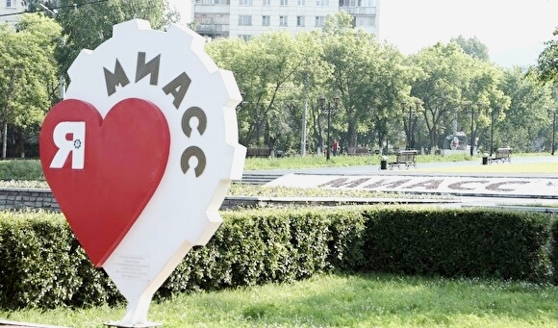
Бюджет для граждан
Исполнение бюджета Миасского городского округа
за 2023 год

Slide 2
Брошюра подготовлена на основе проекта Решения Собрания депутатов Миасского городского округа «Об исполнении бюджета Миасского городского округа за 2023 год».
В брошюре наглядно и доступно рассказано в каком объеме и на какие цели направлялись бюджетные средства.
Издание рассчитано на широкий круг заинтересованных лиц.

Slide 3
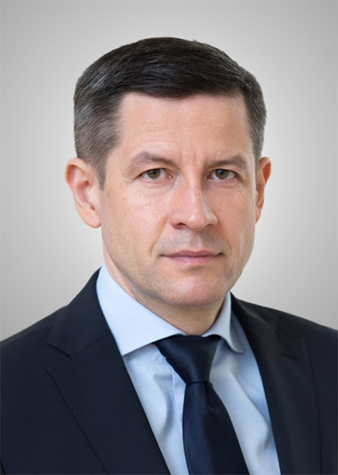
УВАЖАЕМЫЕ ЖИТЕЛИ
МИАССКОГО ГОРОДСКОГО ОКРУГА!
Очередной выпуск брошюры «Бюджет для граждан» посвящен итогам исполнения бюджета Миасского городского округа за 2023 год.
Здесь представлены основные финансовые итоги 2023 года, подробное изложение направлений расходования средств бюджета Миасского городского округа, в том числе в разрезе государственных и муниципальных программ, включая показатели их результативности.
Собственная экономическая база Округа и своевременная поддержка на региональном уровне дали возможность реализовать в 2023 году намеченные планы по ремонтам и реконструкции социальных объектов, модернизации дорожной и транспортной инфраструктуры.
Выполнены все принятые социальные обязательства, в том числе связанные с увеличением минимального размера оплаты труда и достижением индикативных показателей по средней заработной плате отдельных категорий работников бюджетной сферы, установленные Указами Президента Российской Федерации.
Надеемся, что «Бюджет для граждан» повысит не только информированность жителей Округа о реализации бюджетной политики за 2023 год, но и уровень их общественного участия в бюджетном процессе. Мы готовы к совместной работе по повышению эффективности управления муниципальными финансами.
Глава
Миасского городского округа
Е.В. Ковальчук

Slide 4
Содержание
№№ пункта | Содержание | Страницы
1. | Оценка основных показателей прогноза социально-экономического развития Миасского городского округа | 5
2. | Информация об исполнении бюджета Миасского городского округа за 2023 год | 6 - 9
3. | Основные параметры бюджета Миасского городского округа за 2023 год | 10 - 12
4. | Доходы бюджета Округа за 2022-2023 годы | 13 - 15
5. | Расходы бюджета Миасского городского округа за 2022-2023 годы | 16 - 18
6. | Информация об изменении и выполнении индикативных показателей средней заработной платы работников бюджетных учреждений Миасского городского округа за 2023 год | 19
7. | Структура расходов бюджета Округа за 2022-2023 годы | 20 - 31
8. | Распределение бюджетных ассигнований по государственным программам, муниципальным программам Миасского городского округа и непрограммным направлениям деятельности за 2022-2023 годы | 32
9. | Динамика расходов на реализацию Национальных проектов за 2022-2023 годы | 33
10. | Итоги реализации государственных и муниципальных программ в 2023 году. | 34 - 92
11. | Основные термины и понятия | 93 - 97
12. | Контактные данные | 98

Slide 5
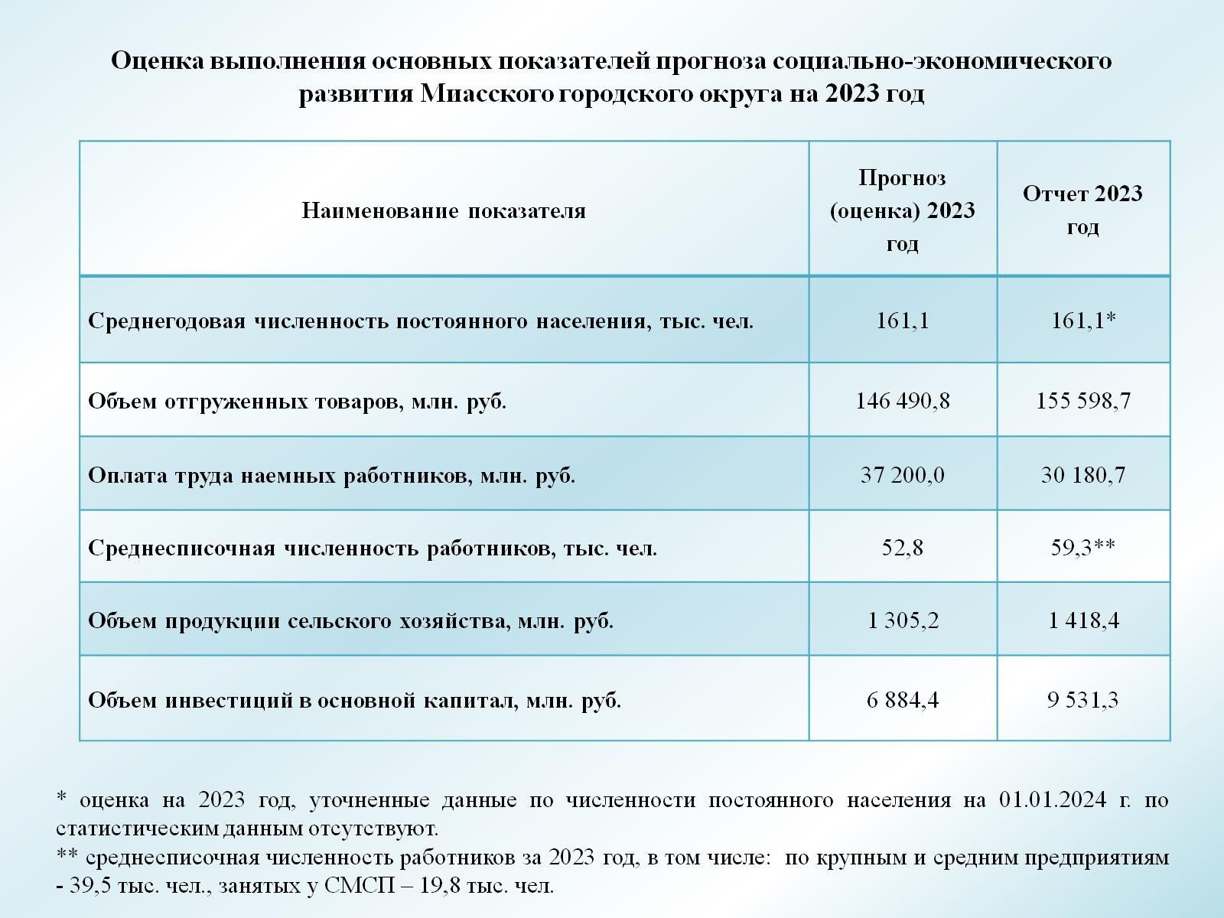

Slide 6
Информация об исполнении бюджета Миасского городского округа за 2023год
Бюджетная политика в 2023 году была ориентирована на: обеспечение финансовой устойчивости и сбалансированности бюджета Округа; социальную защиту граждан, создание условий для стимулирования и развития отраслей экономики; эффективное управление средствами бюджета Миасского городского округа при достижении приоритетных целей социально-экономического развития.
Бюджет Округа на 2023 год и плановый период 2024 и 2025 годов принят Собранием депутатов Миасского городского округа 23.12.2022 года (решение Собрания депутатов Миасского городского округа № 3). В том числе на 2023 год: по доходам в сумме 6407,4 млн. рублей, по расходам в сумме 6407,4 млн. рублей и дефицитом бюджета Округа – 0,0 млн. рублей.
В 2023 году было принято семь Решений Собрания депутатов Миасского городского округа об уточнении бюджета Округа. С учетом изменения показателей уточненный бюджет Миасского городского округа на 2023 год составил: по доходам 7944,5 млн. рублей, по расходам – 7927,7 млн. рублей, профицит – 16,8 млн. рублей.
В целях обеспечения исполнения бюджета Округа на 2023 год и на плановый период 2024 и 2025 годов, увеличения доходов и повышения эффективности использования бюджетных средств, приняты Постановления Администрации МГО от 27.01.2023 года № 369 «О мерах по реализации решения Собрания депутатов Миасского городского округа «О бюджете Миасского городского округа на 2023 год и на плановый период 2024 и 2025 годов»» и от 03.02.2023 № 569 «Об утверждении Плана мероприятий по увеличению эффективности использования собственной доходной базы и оптимизации расходов бюджета Миасского городского округа на 2023-2025 годы». Осуществлялся контроль исполнения принятых мероприятий. Получены следующие результаты по основным направлениям:
- рост налоговых и неналоговых доходов за 2023 год к уровню 2022 года на 21,4 %;
- выполнены индикативные показатели по средней заработной плате отдельных категорий работников бюджетной сферы, установленные Указами Президента и распоряжением Правительства Челябинской области, и обеспечено доведение заработной платы до минимального размера отплаты труда (далее – МРОТ);
- обеспечено выполнение натуральных норм питания детей в учреждениях, подведомственных Управлению образования Администрации Округа;
- по результатам проведенных закупочных процедур получена экономия по собственным полномочиям в сумме 53,6 млн. рублей;
кредитные ресурсы для финансирования дефицита бюджета Округа в 2023 году не привлекались, что позволило исключить расходы бюджета Округа на их обслуживание.
Особое внимание уделялось контролю эффективного использования бюджетных средств. Проводилась работа:
- по обеспечению исполнения первоочередных статей бюджета;
- по осуществлению контроля выполнения индикативных показателей по средней за-работной плате отдельных категорий работников бюджетной сферы, установленных Указами Президента РФ и Постановлением Правительства Челябинской области, обеспечению доведения заработной платы до МРОТ;
- по доведению лимитов бюджетных обязательств до Главных распорядителей бюджетных средств в соответствии с пунктом 9 Решение Собрания депутатов Миасского городского округа № 3 от 23.12.2022 года «О бюджете Миасского городского округа на 2023 год и на плановый период 2024 и 2025 годов» и на основании детального анализа обоснованности расходов;
- по проведению мониторинга кредиторской задолженности и основных показателей бюджета Округа (результат – отсутствие по состоянию на 01.01.2024 г. просроченной кредиторской задолженности).

Slide 7
Исполнение бюджета Миасского городского округа за 2023 год:
- по доходам в сумме 7926,8 млн. рублей (99,8 % от уточненного бюджета),
- по расходам в сумме 7701,3 млн. рублей (97,1 % от уточненного бюджета),
- профицит бюджета – 225,5 млн. рублей.
Отклонение к уровню 2022 года составило:
- снижение на 0,5 % по доходам (исполнено за 2022 год на сумму 7968,8 млн. рублей);
- снижение на 3,6 % по расходам (исполнено за 2022 год на сумму 7989,8 млн. рублей).
Основная причина снижения объема доходов и расходов за отчетный период – выделение в 2022 году межбюджетных трансфертов на выкуп здания для размещения новой общеобразовательной организации МАОУ «Образовательный центр» (859,0 млн. рублей).
Бюджетная обеспеченность на одного жителя в отчетном году составила 47,8 тыс. рублей, при численности населения на 01.01.2023 года - 161,1 тыс. человек (в 2022 году – 48,4 тыс. рублей).
Доходная часть бюджета Округа по итогам 2023 года сформирована за счет безвозмездных поступлений (65,2%), а также поступлений налоговых и неналоговых доходов (34,8%). В 2022 году объем безвозмездных поступлений в общем объеме поступивших доходов составлял 71,5%, а объем налоговых и неналоговых доходов – 28,5%.
Поступление налоговых и неналоговых доходов в бюджет Округа составило 2758,0 млн. рублей. К уровню 2022 года рост доходов составил 486,7 млн. рублей.
Поступление налоговых доходов – 2471,3 млн. рублей. Рост налоговых доходов к уровню 2022 года – 20,9%, или 427,7 млн. рублей.
Поступление неналоговых доходов – 286,7 млн. рублей. Рост доходов к уровню 2022 года – 25,9%, или 59,1 млн. рублей, в основном от поступления прочих доходов от компенсации затрат бюджетов городских округов, за счет поступлений возврата аванса по контракту, возврата субсидий по муниципальному контракту.
Объем недоимки по налогам и сборам и задолженности по неналоговым доходам на 01.01.2024 года сохраняется высоким и составил 210,0 млн. рублей. Рост задолженности к уровню 2022 года составил 14,7%, или 27,0 млн. рублей.
Расходная часть бюджета Округа исполнена в сумме 7701,3 млн. рублей.
В общем объеме расходов за 2023 год доля расходов на выполнение переданных государственных полномочий составила 35,9%, или 2765,2 млн. рублей, расходы по собственным полномочиям - 64,1 % от общего объема расходов, или 4936,1 млн. рублей. В 2022 году доля расходов на выполнение переданных государственных полномочий составила 35,3%, или 2822,7 млн. рублей, по собственным полномочиям – 64,7 %, или 5167,1 млн. рублей. Уменьшение объема расходов на выполнение переданных полномочий связано с передачей с 01.10.2022 года части государственных полномочий на областной бюджет (в том числе на обеспечение государственных полномочий по социальному обслуживанию граждан в части содержание учреждений социального обслуживания населения) и снижением объема средств, выделенных на реализацию государственных полномочий на обеспечение предоставления жилых помещений детям-сиротам и детям, оставшимся без попечения родителей (в 2022 году - 98730,6 тыс. рублей, в 2023 году – 16449,6 тыс. рублей).
На выплату заработной платы и начисления в отчетном периоде направлено 3482,6 млн. рублей, или 45,2% от общего объема расходов отчетного периода. За 2022 год эти показатели соответственно составили 3260,8 млн. рублей, или 40,8%. Увеличение расходов к уровню 2022 года на 221,8 млн. рублей. Основные причины: изменение индикативных показателей средней заработной платы отдельных категорий работников бюджетной сферы, установленных Указами Президента и распоряжением Правительства Челябинской области, обеспечение доведения заработной платы до МРОТ с 01.01.2023 года. По состоянию на 01.01.2024 года просроченная задолженность по заработной плате отсутствует.
В 2023 году 99,4 % расходов бюджета Округа проводилось по целевым программам (на уровне 2022 года), из них на реализацию мероприятий по национальным проектам направлено 2,4 % от суммы программных расходов (в 2022 году – 8%).
Расходы на социальную сферу за 2023 год составили 72,0% от общего объема расходов, или 5544,5 млн. рублей (в 2022 году 73,0%, или 5831,9 млн. рублей).

Slide 8
Основные причины снижения доли расходов: выделение в 2022 году субсидии из областного бюджета на выкуп здания для размещения новой общеобразовательной организации МАОУ «Образовательный центр» в сумме 859,0 млн. рублей и передача части государственных полномочий на областной бюджет (в том числе на обеспечение государственных полномочий по социальному обслуживанию граждан – содержание учреждений социального обслуживания населения).
На расходы в сфере экономики (жилищно-коммунальное хозяйство, транспорт, дорожное хозяйство, строительство) направлено 23,0% от общего объема расходов, или 1767,7 млн. рублей. В 2022 году этот показатель составил 22,6 %, или 1803,4 млн. рублей. Основная причина уменьшения объема расходов по данному направлению в 2023 году – выделение межбюджетных трансфертов на обеспечение мероприятий по переселению граждан из аварийного жилищного фонда в меньшем объеме (в 2022 году – 538,5 млн. рублей, в 2023 году – 39,0 млн. рублей).
По состоянию на 01.01.2024 года муниципальный долг отсутствует.
В текущем году проведен мониторинг качества финансового менеджмента в отношении главных распорядителей бюджетных средств, главных администраторов доходов, главных администраторов источников финансирования дефицита бюджета Округа за 2022 год и 1-ое полугодие 2023 года. Результаты оценки качества финансового менеджмента представлены на официальном сайте Администрации Округа https://g-miass.ru/miass/administration/finupr/fin_mgmt.htm.
Главным распорядителям средств бюджета Округа направлены информационные письма по итогам проведенных мониторингов с рекомендациями по повышению качества финансового менеджмента.
В течение отчетного периода в Собрание депутатов Миасского городского округа, Контрольно-счетную палату Миасского городского округа и Челябинской области предоставлялась следующая информация:
- ежемесячно - об исполнении бюджета Округа;
- ежемесячно - о проведенных перемещениях ассигнований (в соответствии с Решением Собрания депутатов Миасского городского округа от 15.12.2016 года №5 «О внесении изменений в Решение Собрания депутатов Миасского городского округа от 30.10.2015 г. №9 «Об утверждении Положения «О бюджетном процессе в Миасском городском округе»» (п.9 гл.5));
- ежеквартально - отчеты о выполнении Плана мероприятий по увеличению эффективности использования собственной доходной базы и оптимизации расходов бюджета Миасского городского округа в соответствии с Постановлением Администрации от 03.02.2023 № 569 «Об утверждении Плана мероприятий по увеличению эффективности использования собственной доходной базы и оптимизации расходов бюджета Миасского городского округа на 2023-2025 годы»;
- ежеквартально - отчеты об исполнении бюджета Миасского городского округа, с пояснительными записками и постановлениями Администрации Миасского городского округа об утверждении отчетов;
- ежеквартально - по исполнительным листам, принятым по обращению взыскания на средства бюджета Миасского городского округа в соответствии с главой 24.1 Бюджетного Кодекса Российской Федерации;
- по запросам – о реализации предложений и рекомендаций, поступивших в ходе проведения публичных слушаний по проекту решения Собрания депутатов Округа «О бюджете Миасского городского округа на 2022 год и на плановый период 2023 и 2024 годов».
В 2023 году проводились публичные слушания:
- по проекту Решения Собрания депутатов Миасского городского округа «Об исполнении бюджета Миасского городского округа за 2022 год»;
- по проекту Решения Собрания депутатов Миасского городского округа «О бюджете Миасского городского округа на 2024 год и плановый период 2025 и 2026 годов».
На постоянной основе проводятся мероприятия по обеспечению доступности бюджетных данных. В течение 2023 года на официальном сайте Администрации Миасского городского округа в информационно-телекоммуникационной сети «Интернет» размещались:
- проекты решений о внесении изменений в бюджет Округа за отчетный период;
- ежемесячная информация об исполнении бюджета;
- ежеквартальная информация об исполнении бюджета Округа (одновременно с предоставлением в Собрание депутатов и Контрольно-счетные органы);
- ежеквартально - сведения о численности муниципальных служащих, работников муниципальных учреждений Миасского городского округа и фактических затратах на денежное содержание;

Slide 9
- брошюра «Бюджет для граждан» об исполнении бюджета Миасского городского округа за 2022 год и к проекту бюджета Миасского городского округа на 2024 год и плановый период 2025 и 2026 годов.
В целях учета мнения жителей Округа, проводились опросы по содержанию и структуре брошюры «Бюджет для граждан».
Кроме этого, информацию о деятельности Финансового управления Администрации Округа, Министерства финансов Челябинской области и Министерства финансов Российской Федерации можно увидеть в социальных сетях: https://vk.com/club221827662, https://ok.ru/group/70000003264166.

Slide 10
Изменение утвержденных параметров бюджета Миасского городского округа в 2023 год
Утвержденный бюджет Округа на 2023 год (Решение Собрания депутатов от 23.12.2022 года № 3)
доходы – 6407,4
млн. рублей
расходы – 6407,4 млн. рублей
дефицит - 0
млн. рублей
Изменения, внесенные в решение о бюджете Округа за 2023 год
доходы +1537,1
млн. рублей
расход + 1520,3
млн. рублей
профицит – 16,8
млн. рублей
Уточненный бюджет Округа на 2023 год (Решение Собрания депутатов от 22.12.2023 года № 1)
доходы – 7944,5
млн. рублей
расходы – 7927,7
млн. рублей
профицит – 16,8
млн. рублей

Slide 11
ИСПОЛНЕНИИ БЮДЖЕТА МИАССКОГО ГОРОДСКОГО ОКРУГА
Наименование | Исполнено за 2022 год, млн. руб. | 2023 год |  |  |  |  | Процент исполнения 2023 г. к 2022г. , %
 |  | Уточненный бюджет, млн. руб. | Исполнено, млн. руб. |  | Процент исполнения, %
доходы | 7968,8 | 7944,5 | 7926,8 |  | 99,8 |  | 99,5
расходы | 7989,8 | 7927,7 | 7701,3 |  | 97,1 |  | 96,4
дефицит (-), профицит (+) | -21,0 | 16,8 | 225,5

Slide 16
снижение на 3,6 % или 288,5 млн. рублей

Slide 19
Информация о выполнении индикативных показателей средней заработной платы категорий работников Миасского городского округа, доведение по которым осуществляется в соответствии с Указами Президента РФ и Постановлениями Правительства Челябинской области
рубли
ГРБС | Наименование категории работников | Факт 2022 года | Факт 2023 года | Индикатив-ный показатель на 2023 год
1. Управление культуры Администрации Округа | Работники культуры | 37 697,28 | 41 329,61 | 41 079,35
 | Педагогические работники ДШИ | 39 625,69 | 43 531,01 | 43 131,70
2. Администрации Округа | Работники культуры (работники МБУ «Миасский окружной архив») | 39 838,10 | 43 416,19 | 41 079,35
3. Управление образования Администрации Округа | Педагогические работники дополнительного образования | 43 464,54 | 49 662,40 | 43 131,70
 | Педагогические работники общего образования | 38 870,12 | 43 546,41 | 42 136,30
 | Учителя общего образования | 39 455,25 | 44 170,32 | 43 131,70
 | Педагогические работники дошкольного образования | 36 960,81 | 39 361,26 | 38 869,20
 | Средний медицинский персонал | 40 187,80 | 47 158,93 | 44 123,90
4. Управление по физической культуре и спорту Администрации Округа | Тренеры-преподаватели | 45 364,70 | 46 591,80 | 43 131,70

Slide 21
Распределение бюджетных ассигнований по разделам и подразделам классификации расходов бюджета за 2023 год
 |  |  | (тыс. рублей)
Наименование | Раздел | Подраздел | Исполнено за 2023 год
Общегосударственные вопросы | 01 | 00 | 343 871,5
Функционирование высшего должностного лица субъекта Российской Федерации и муниципального образования | 01 | 02 | 5 980,6
Функционирование законодательных (представительных) органов государственной власти и представительных органов муниципальных образований | 01 | 03 | 21 951,5
Функционирование Правительства Российской Федерации, высших исполнительных органов государственной власти субъектов Российской Федерации, местных администраций | 01 | 04 | 192 130,5
Судебная система | 01 | 05 | 3,0
Обеспечение деятельности финансовых, налоговых и таможенных органов и органов финансового (финансово-бюджетного) надзора | 01 | 06 | 44 229,1
Резервные фонды | 01 | 11 | 0,0
Другие общегосударственные вопросы | 01 | 13 | 79 576,8
Национальная безопасность и правоохранительная деятельность | 03 | 00 | 33 035,6
Органы юстиции | 03 | 04 | 5 948,5
Гражданская оборона | 03 | 09 | 23 138,1
Защита населения и территории от чрезвычайных ситуаций природного и техногенного характера, пожарная безопасность | 03 | 10 | 3 949,0
Национальная экономика | 04 | 00 | 1 132 323,6
Транспорт | 04 | 08 | 409 833,4
Дорожное хозяйство ( дорожные фонды) | 04 | 09 | 695 833,5
Другие вопросы в области национальной экономики | 04 | 12 | 26 656,7

Slide 22
Наименование | Раздел | Подраздел | Исполнено за 2023 год
Жилищно-коммунальное хозяйство | 05 | 00 | 635 407,0
Жилищное хозяйство | 05 | 01 | 41 609,3
Коммунальное хозяйство | 05 | 02 | 102 618,1
Благоустройство | 05 | 03 | 485 559,0
Другие вопросы в области жилищно-коммунального хозяйства | 05 | 05 | 5 620,6
Охрана окружающей среды | 06 | 00 | 12 002,2
Охрана объектов растительного и животного мира и среды их обитания | 06 | 03 | 9 446,8
Другие вопросы в области охраны окружающей среды | 06 | 05 | 2 555,4
Образование | 07 | 00 | 3 787 693,7
Дошкольное образование | 07 | 01 | 1 253 353,5
Общее образование | 07 | 02 | 2 075 462,2
Дополнительное образование детей | 07 | 03 | 331 586,6
Профессиональная подготовка, переподготовка и повышение квалификации | 07 | 05 | 198,2
Молодежная политика и оздоровление детей | 07 | 07 | 6 072,2
Другие вопросы в области образования | 07 | 09 | 121 021,0
Культура и кинематография | 08 | 00 | 315 650,2
Культура | 08 | 01 | 237 506,6
Другие вопросы в области культуры, кинематографии | 08 | 04 | 78 143,6
Социальная политика | 10 | 00 | 1 003 937,2
Пенсионное обеспечение | 10 | 01 | 18 454,4
Социальное обеспечение населения | 10 | 03 | 657 820,4
Охрана семьи и детства | 10 | 04 | 268 122,3
Другие вопросы в области социальной политики | 10 | 06 | 59 540,1
Физическая культура и спорт | 11 | 00 | 437 343,5
Физическая культура | 11 | 01 | 318 151,7
Массовый спорт | 11 | 02 | 17 830,8
Спорт высших достижений | 11 | 03 | 14 889,7
Другие вопросы в области физической культуры и спорта | 11 | 05 | 86 471,3
ВСЕГО |  |  | 7 701 264,5

Slide 23
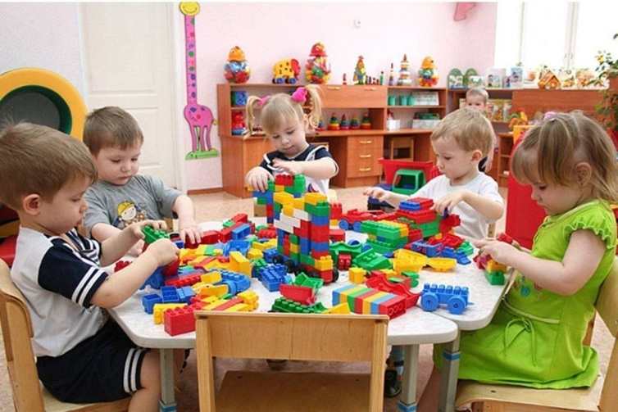
Дошкольное образование за 2023 год
Количество воспитанников – 9 034 человек.
Стоимость обучения и содержания 1 ребенка, в год
161,7 тыс. рублей
Бюджет Области:
- приобретение учебных пособий, средств обучения, игр, игрушек, расходы на оплату труда педагогического и учебно-вспомогательного персонала;
- компенсация части платы, взимаемой с родителей за присмотр и уход за детьми в ДОУ;
- компенсация части родительской платы с целью привлечения детей из неблагополучных и малообеспеченных семей в дошкольные учреждения
- капитальный ремонт дошкольных организаций;
приобретение наглядных материалов, пропаган- дирующих необходимость гигиены полости рта;
- оснащение современным оборудованием для получения детьми качественного образования.
85,0 тыс. рублей
Бюджет Округа:
- создание условий для осуществления присмотра и ухода за детьми, содержание детей в муниципальных дошкольных образовательных организациях;
- обеспечение содержания зданий и сооружений муниципальных образо-вательных организаций, обустройство прилегающих к ним территорий;
компенсация части родительской платы с целью привлечения детей из неблагополучных и малообеспеченных семей в дошкольные учреждения.
61,9 тыс. рублей
Родители:
- присмотр и уход за детьми (приобретение продуктов питания и расходных материалов, используемых для обеспечения соблюдения воспитанниками режима дня и личной гигиены)
14,8 тыс. рублей
Структура расходов
Средства, направляемые на питание детей:
- средства родителей;
- средства местного бюджета (предоставление льгот по родительской плате за содержание детей; обеспечение питанием детей в соответствии с СанПиН);
- средства местного бюджета в части компенсации родительской платы на привлечение детей из малообеспеченных, неблагополучных семей, а также семей, оказавшихся в трудной жизненной ситуации;
средства областного бюджета на компенсацию части родительской платы.
Средняя стоимость питания одного ребенка в день составила
134 рубля 02 копейки

Slide 24

Общее образование
за 2023 год
Количество обучающихся –
21 424 человека.
Стоимость обучения и
содержания 1 ребенка, в год
94,3 тыс. рублей
Бюджет Области:
- расходы на организацию учебного процесса, оплату труда педагогического персонала;
выплата ежемесячного денежного вознаграждения за классное руководство педагогическим работникам;
- обеспечение деятельности советников директора по воспитанию и взаимодействию с детскими общественными объединениями;
- обеспечение квалифицированной охраной образовательных организаций 1, 2 категории;
- обеспечение молоком и горячим питанием обучающихся начального общего образования;
обеспечение питанием детей из малообеспеченных семей и детей с нарушением здоровья, а также обучающихся, один из родителей которых призван на военную службу по мобилизации в ВС РФ или является иным участником специальной военной операции;
оборудование пунктов проведения экзаменов государственной итоговой аттестации по программам среднего общего образования;
обеспечение требований к антитеррористической защищенности объектов и территорий;
замена оконных блоков в общеобразовательных организациях;
реализация мероприятий по модернизации школьных систем образования.
67,3 тыс. рублей
Бюджет Округа:
создание условий для содержания детей в муниципальных образовательных организациях, в том числе организация питания обучающихся;
обеспечение содержания зданий муниципальных образовательных организаций и обустройство прилегающих к ним территорий.
27,0 тыс. рублей
Кроме того, на оказание услуг по проведению государственной экспертизы проектной документации и результатов инженерных изысканий по объекту: «Общеобразовательная организация в мкр. Динамо г. Миасс Челябинской области» проведены расходы в сумме 2,6 млн.рублей

Slide 25

Дополнительное образование за 2023 год
Структура расходов
Показатели | Дополнительное образование детей |  |  |  | ИТОГО
 | ДДТ «Юность» им. В.П.Макеева» | Общеобразователь-ные школы | Детские школы искусств | Спортивная школа «Райдер» (АО «Ильмен-Тау»)
Количество учащихся, в том числе по сертификатам персонифицированного финансирования дополнительного образования, человек | 6049 | 3380 | 2512 | 29 | 11970
Средняя стоимость содержания и обучения 1 ребенка в год, тыс. рублей | 33,1 | 1,8 | 55,8 | 5,5 | 29,0
Доля учащихся к общему числу обучающихся в общеобразовательных учреждениях, % | 28,2 | 15,8 | 11,7 | 0,1 | 55,8

Slide 26
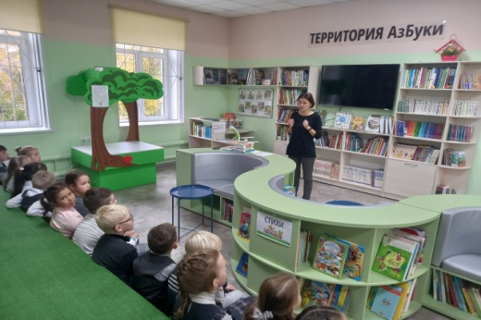
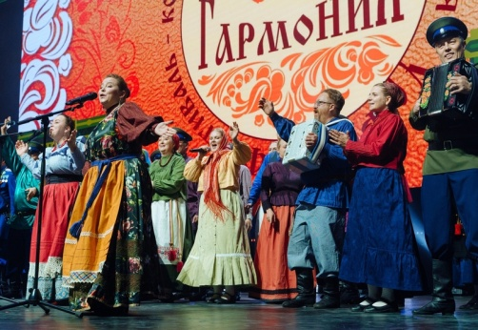
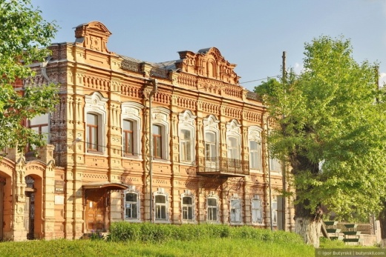
Расходы на Культуру в Миасском городском округе в 2023 году
Сохранение и развитие
культурно-досуговой сферы
91,2 млн. рублей
Организация библиотечного обслуживания населения 68,2 млн. рублей
Расходы на укрепление материально-технической базы учреждений культуры
54,3 млн. рублей
Общий объем расходов
315,7 млн. рублей,
в т.ч. за счет средств областного и федерального бюджетов
1,7 млн. рублей
Организация и осуществление деятельности в области культуры – 54,4 млн. рублей
Организация деятельности городского краеведческого музея 14,2 млн. рублей
Расходы на проведение городских культурно-массовых мероприятий 23,4 млн. рублей
Расходы на приобретение товаров
по Доступной среде 0,1 млн. рублей
Выплата компенсации расходов на оплату жилых помещений, отопления и освещения сельским специалистам
0,5 млн. рублей
Расходы на сохранение, использование и популяризацию историко-культурного наследия (памятников истории и культуры) 9,4 млн. рублей

Slide 27



Расходы на Физическую культуру и спорт
в Миасском городском округе за 2023 год
Управление развитием отрасли физической культуры и спорта МГО
12,2 млн. рублей
Развитие физической культуры и спорта населения в возрасте 3-79 лет, с целью создания условий для подготовки сборных муниципальных команд, спортивного резерва для сборных команд Челябинской области, России; обеспечение условий для развития физической культуры и спорта на территории Миасского городского округа
270,2 млн. рублей (в том числе за счет средств областного и федерального бюджета 24,7 млн. рублей)
Развитие инфраструктуры в области физической культуры и спорта, ремонт, реконструкция спортивных сооружений
151,4 млн. рублей (в том числе за счет средств областного бюджета 72,8 млн. рублей)
Общий объем расходов
433,8 млн. рублей
Количество учащихся – 3922 человека
Стоимость обучения 1 ребенка в муниципальном учреждении спортивной подготовки
58,0 тыс. рублей
Командирование спортсменов и сборных команд 6,8 млн. рублей
Оплата труда руководителей спортивных секций в физкультурно-спортивных организациях 4,6 млн. рублей
Приобретение спортивного оборудования и инвентаря 12,8 млн. рублей
Устройство памп-трека на стадионе «Труд» 9,9 млн. рублей
Строительство физкультурно-спортивного комплекса «Центр скалолазания» 69,3 млн. рублей; Капитальный ремонт легкоатлетической дорожки, устройство ограждения, благоустройство площадки футбольного поля 34,4 млн. рублей на стадионе «Заря»
Ремонты спортивных учреждений и сооружений 18,3 млн. рублей

Slide 28
Транспортное
обслуживание населения
Количество единиц подвижного состава, ежедневно выпускаемого на линию:
троллейбусы: в рабочие дни - 30 ед.,
в выходные дни - 11 ед.;
автобусы - 40 ед.:
городское сообщение - 22 ед.;
пригородное сообщение - 18 ед.
ЖКХ и транспорт в Миасском городском округе
Содержание и уборка дорог
Протяженность автомобильных дорог местного значения
554,4 км.
Мероприятия в области коммунального хозяйства
содержание гидротехнических сооружений - 7 шт.;
техническое обслуживание бесхозяйных газовых сетей
436,6 км.
Мероприятия по благоустройству
вывоз ТБО с несанкцонированных свалок;
содержание и ремонт бесхозяйных памятников;
содержание общегородских территорий;
содержание и уборка кладбищ;
озеленение;
благоустройство дворовых и общегородских территорий
Уличное освещение
Количество светоточек 10904 шт.

Slide 34
 | Распределение бюджетных ассигнований по целевым статьям (государственным программам, муниципальным программам Миасского городского округа и непрограммным направлениям деятельности), группам видов расходов бюджетов, разделам и подразделам за 2023 год
 |  |  |  |  | (тыс.рублей)
№ | Наименование | Целевая статья | Уточненный план на 2023 год | Исполнено за 2023 год | %
1 | Государственная программа Челябинской области "Развитие образования в Челябинской области" | 03 0 00 00000 | 37 597,7 | 37 597,7 | 100,0
2 | Государственная программа Челябинской области "Поддержка и развитие дошкольного образования в Челябинской области" | 04 0 00 00000 | 27 059,1 | 27 059,1 | 100,0
3 | Государственная программа Челябинской области "Развитие социальной защиты населения в Челябинской области" | 28 0 00 00000 | 888 359,3 | 857 552,0 | 96,5
4 | Муниципальная программа "Формирование благоприятного инвестиционного климата" | 47 0 00 00000 | 12 800,0 | 12 904,9 | 100,8
5 | Муниципальная программа "Улучшение условий и охраны труда в Миасском городском округе " | 48 0 00 00000 | 731,9 | 671,6 | 91,8
6 | Муниципальная программа "Развитие муниципальной службы в Администрации Миасского городского округа" | 49 0 00 00000 | 73,3 | 73,3 | 100,0
7 | Муниципальная программа "Обеспечение деятельности Администрации Миасского городского округа " | 50 0 00 00000 | 233 590,6 | 229 984,4 | 98,5
8 | Муниципальная программа "Благоустройство на территории Миасского городского округа" | 51 0 00 00000 | 68 798,4 | 66 284,0 | 96,3
9 | Муниципальная программа "Организация функционирования объектов коммунальной инфраструктуры Миасского городского округа" | 52 0 00 00000 | 4 480,0 | 4 480,0 | 100,0
10 | Муниципальная программа "Чистая вода на территории Миасского городского округа" | 53 0 00 00000 | 520,0 | 520,0 | 100,0
11 | Муниципальная программа "Организация ритуальных услуг и содержание мест захоронений на территории Миасского городского округа" | 54 0 00 00000 | 8 158,5 | 7 941,8 | 97,3
12 | Муниципальная программа "Развитие общественного транспорта в Миасском городском округе" | 55 0 00 00000 | 328 282,9 | 327 418,4 | 99,7
13 | Муниципальная программа "Повышение безопасности дорожного движения на территории Миасского городского округа" | 56 0 00 00000 | 48 710,2 | 47 692,2 | 97,9
14 | Муниципальная программа "Обеспечение безопасности жизнедеятельности населения Миасского городского округа " | 57 0 00 00000 | 27 295,9 | 27 097,6 | 99,3

Slide 35
№ | Наименование | Целевая статья | Уточненный план на 2023 год | Исполнено за 2023 год | %
15 | Муниципальная программа "Формирование современной городской среды на территории Миасского городского округа на 2018-2025 годы" | 58 0 00 00000 | 290 134,4 | 278 721,3 | 96,1
16 | Муниципальная программа "Развитие улично-дорожной сети Миасского городского округа в Миасском городском округе" | 59 0 00 00000 | 555 777,8 | 553 405,3 | 99,6
17 | Муниципальная программа "Обеспечение доступным и комфортным жильем граждан Российской Федерации на территории Миасского городского округа" | 60 0 00 00000 | 77 412,8 | 38 516,5 | 49,8
18 | Муниципальная программа "Капитальное строительство на территории Миасского городского округа" | 61 0 00 00000 | 9 510,4 | 9 371,2 | 98,5
19 | Муниципальная программа "Организация и проведение работ по управлению, владению, пользованию и распоряжению земельными участками на территории Миасского городского округа" | 62 0 00 00000 | 3 502,4 | 3 502,4 | 100,0
20 | Муниципальная программа "Охрана окружающей среды на территории Миасского городского округа" | 63 0 00 00000 | 12 047,8 | 11 975,4 | 99,4
21 | Муниципальная программа "Повышение эффективности использования муниципального имущества в Миасском городском округе" | 64 0 00 00000 | 260 623,4 | 198 870,1 | 76,3
22 | Муниципальная программа "Формирование и использование муниципального жилищного фонда Миасского городского округа" | 65 0 00 00000 | 64 017,6 | 62 986,2 | 98,4
23 | Муниципальная программа "Профилактика и противодействие проявлениям экстремизма в Миасском городском округе" | 66 0 00 00000 | 178,0 | 178,0 | 100,0
24 | Муниципальная программа "Сохранение, использование и популяризация историко-культурного наследия и объектов культурного наследия (памятников истории и культуры), находящихся в собственности Миасского городского округа" | 67 0 00 00000 | 9 434,7 | 9 434,7 | 100,0
25 | Муниципальная программа "Противодействие злоупотреблению наркотическими средствами и их незаконному обороту в Миасском городском округе" | 68 0 00 00000 | 178,5 | 178,5 | 100,0
26 | Муниципальная программа "Развитие культуры в Миасском городском округе" | 69 0 00 00000 | 443 386,9 | 442 574,1 | 99,8
27 | Муниципальная программа "Зеленый город" | 73 0 00 00000 | 7 094,8 | 7 082,6 | 99,8
28 | Муниципальная программа "Чистый город" | 74 0 00 00000 | 103 130,5 | 100 720,9 | 97,7
29 | Муниципальная программа "Светлый город" | 75 0 00 00000 | 66 313,4 | 67 348,1 | 101,6
30 | Муниципальная программа "Организация эксплуатации и текущего ремонта гидротехнических сооружений Миасского городского округа" | 76 0 00 00000 | 4 138,6 | 3 538,1 | 85,5

Slide 36
№ | Наименование | Целевая статья | Уточненный план на 2023 год | Исполнено за 2023 год | %
31 | Муниципальная программа "Организация содержания и текущего ремонта объектов газоснабжения Миасского городского округа" | 77 0 00 00000 | 2 840,7 | 2 840,7 | 100,0
32 | Муниципальная программа "Содействие созданию в Миасском городском округе (исходя из прогнозируемой потребности) новых мест в общеобразовательных организациях" | 78 0 00 00000 | 2 570,6 | 2 570,6 | 100,0
33 | Муниципальная программа "Развитие системы образования в Миасском городском округе" | 79 0 00 00000 | 3 660 486,0 | 3 651 780,8 | 99,8
34 | Муниципальная программа "Развитие физической культуры и спорта в Миасском городском округе" | 80 0 00 00000 | 478 547,8 | 433 849,7 | 90,7
35 | Муниципальная программа "Социальная защита населения Миасского городского округа" | 81 0 00 00000 | 39 624,3 | 39 183,8 | 98,9
36 | Муниципальная программа "Осуществление дополнительных мер социальной поддержки населения Миасского городского округа в части проезда в городском и пригородном транспорте общего пользования" | 83 0 00 00000 | 3 662,0 | 3 569,9 | 97,5
37 | Муниципальная программа "Профилактика правонарушений на территории Миасского городского округа" | 84 0 00 00000 | 220,3 | 220,3 | 100,0
38 | Муниципальная программа "Управление муниципальными финансами и муниципальным долгом в Миасском городском округе" | 85 0 00 00000 | 47 944,6 | 47 884,5 | 99,9
39 | Муниципальная программа "Профилактика терроризма в Миасском городском округе " | 86 0 00 00000 | 272,6 | 272,6 | 100,0
40 | Муниципальная программа "Обеспечение деятельности муниципального бюджетного учреждения "Миасский окружной архив" | 87 0 00 00000 | 6 849,0 | 6 849,0 | 100,0
41 | Муниципальная программа "Предоставление дополнительных мер социальной поддержки в сфере здравоохранения Миасского городского округа" | 88 0 00 00000 | 9 000,0 | 9 000,0 | 100,0
42 | Муниципальная программа "Формирование законопослушного поведения участников дорожного движения Миасского городского округа" | 89 0 00 00000 | 70,0 | 70,0 | 100,0
43 | Муниципальная программа "Поддержка социально ориентированных некоммерческих организаций в Миасском городском округе" | 90 0 00 00000 | 3 297,4 | 3 287,4 | 99,7

Slide 37
№ | Наименование | Целевая статья | Уточненный план на 2023 год | Исполнено за 2023 год | %
44 | Муниципальная программа "Поддержка садоводческих, огороднических некоммерческих товариществ, расположенных на территории Миасского городского округа" | 91 0 00 00000 | 882,0 | 882,0 | 100,0
45 | Муниципальная программа "Развитие информационного общества в Миасском городском округе" | 92 0 00 00000 | 14 946,1 | 14 905,6 | 99,7
46 | Муниципальная программа "Профилактика безнадзорности и правонарушений несовершеннолетних Миасского городского округа" | 94 0 00 00000 | 4 570,1 | 4 570,1 | 100,0
47 | Непрограммные направления расходов | 99 0 00 00000 | 58 611,7 | 43 847,1 | 74,8
 | ВСЕГО |  | 7 927 735,0 | 7 701 264,5 | 97,1

Slide 38
Исполнение бюджета
Миасского городского округа за 2023 год
в разрезе муниципальных программ

Slide 39

Муниципальная программа
«Формирование благоприятного инвестиционного климата в Миасском городском округе»
Цель: обеспечение условий для формирования благоприятного инвестиционного климата в монопрофильном муниципальном образовании Миасский городской округ. Содействие росту экономического потенциала туризма.
млн. рублей
Основные направления финансирования в 2023 году | План | Факт
Продвижение и регулярное обновление контента инвестиционного портала Агентства инвестиционного развития | 0,4 | 0,4
Сопровождение инвестиционных проектов по принципу «одного окна», а также содействие в подготовке проектов | 1,1 | 1,1
Текущее содержание Агентства инвестиционного развития | 3,5 | 3,5
Организация консультационно-коммуникативных мероприятий, встреч с экспертами, семинаров, круглых столов, форумов и др. | 3,6 | 3,6
Организация работ и осуществление мероприятий по подготовке и участию в муниципальных, региональных и федеральных грантовых конкурсах | 3,0 | 3,0
Содействие в подготовке и изготовлении, распространении материалов (статьи, книги, фотоматериалы, видеосюжеты, ролики, фильмы) туристской направленности. Популяризация туристического потенциала в СМИ. | 1,2 | 1,3
Всего по программе | 12,8 | 12,9
Целевые показатели программы | План | Факт
Количество рабочих мест, созданных в рамках реализации инвестиционных проектов, ед. | 130 | 134
Количество инвестиционных проектов, получивших сопровождение по принципу «одного окна», ед. | 21 | 28
Количество оказанных консультаций по инвестиционным проектам, ед. | 660 | 955
Количество проведенных мероприятий, конференций, семинаров, курсов, «круглых столов», совещаний по вопросам инвестиционного развития, ед. | 8 | 17
Объем зарегистрированного туристского потока на территории Миасского городского округа, тыс.человек | 148,0 | 172,4
Количество конгрессно - выставочных мероприятий, фестивалей и событийных мероприятий, прошедших при участии Агентства Инвестиционного Развития с целью популяризации округа как туристической территории, ед. | 12 | 14
Количество публикаций в СМИ о мероприятиях (событиях) в сфере туризма, ед. | 20 | 28

Slide 40
Общее количество целевых показателей программы, в том числе:
Общее количество целевых показателей программы, в том числе:

Slide 41

Муниципальная программа «Развитие муниципальной службы в Администрации Миасского городского округа»
Цель: Создание организационных, информационных, финансовых условий для развития муниципальной службы в Администрации Миасского городского округа как важнейшего механизма муниципального управления
Объем финансирования, 2023 год,
(млн. рублей)
0,073
0,073
План Факт
Основные направления финансирования, млн. рублей | План | Факт
Повышение квалификации муниципальных служащих, в том числе по основам государственной политики по развитию конкуренции и антимонопольного законодательства (с получением удостоверения государственного образца), обучение на семинарах, профессиональная переподготовка муниципальных служащих (с получением удостоверения государственного образца по программам профессиональной переподготовки не менее 250 часов) | 0,073 | 0,073
Общее количество целевых показателей – 5, в том числе: | План | Факт
Доля соответствия муниципальных правовых актов, регулирующих вопросы муниципальной службы, действующему законодательству, % | 100,0 | 100,0
Доля вакантных должностей муниципальной службы, замещаемых на основе назначения из кадрового резерва и по результатам конкурсов, % | 40,0 | 0,0
Доля специалистов, имеющих стаж муниципальной службы:
от 3 до 5 лет, % | 34,0 | 12,5
от 5 до 10 лет, % | 37,0 | 27,84
Доля муниципальных служащих, прошедших повышение квалификации, обучение на семинарах в текущем году, % | 29,0 | 7,38
Доля муниципальных служащих, должностные инструкции которых содержат показатели результативности, % | 10,0 | 0,0

Slide 42
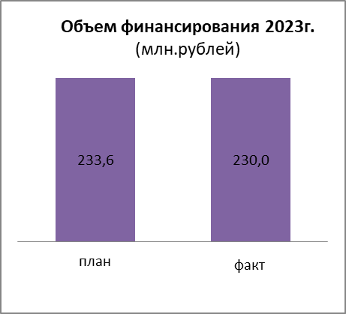
Муниципальная программа
«Обеспечение деятельности Администрации МГО»
Цели: Создание условий для решения вопросов местного значения, отнесенных к компетенции Администрации МГО.
млн. рублей
Основные направления финансирования | план | факт
Исполнение бюджетных назначений по расходам | 224,8 | 221,8
Обеспечение рационального использования средств на потребление топливно-энергетических ресурсов, ГСМ, услуг связи | 8,8 | 8,2

Slide 43
Общее количество целевых показателей – 5, в том числе:
Целевые показатели программы | План | Факт
Разработка НПА в соответствии с требованиями Федерального и регионального законодательства, % | 100,0 | 100,0
Исполнение бюджетных назначений по доходам Администрации МГО, % | 100,0 | 100,0
Исполнение сметы расходов Администрации МГО, % | 100,0 | 98,7
Исполнение лимитов потребления топливно-энергетических ресурсов, ГСМ, услуг связи, % | 100,0 | 93,2
Количество замечаний выявленных при проверке контролирующими органами отчетности, ед | не более пяти | 0

Slide 44
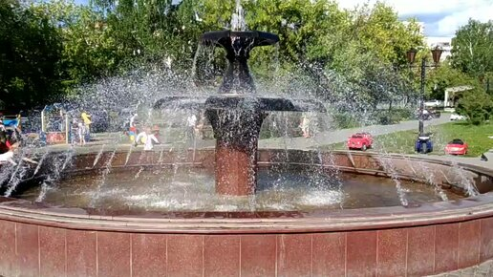
Муниципальная программа «Благоустройство на территории Миасского городского округа»
Цель: сохранение и оздоровление среды, окружающей человека в Миасском городском округе, обеспечение комфортного проживания жителей, благоустройство территорий
Основные направления финансирования (мероприятия), млн. рублей | план | факт
Благоустройство дворовых и общегородских территорий Миасского городского округа, в том числе по избирательным округам (детские, спортивные городки, асфальтирование, ограждение и т.д.) | 61,9 | 61,8
в том числе за счет средств областного бюджета | 5,2 | 5,2
Ремонт памятника погибшим в годы Великой Отечественной войны в п. В. Атлян | 0,1 | 0,1
Акарицидная обработка от клещей городских территорий Миасского городского округа | 0,1 | 0,1
Обслуживание фонтана | 0,8 | 0,8
Регулирование численности безнадзорных животных и защита граждан от нападения безнадзорных, бродячих, больных животных на территории Миасского городского округа | 2,5 | 2,5
в том числе за счет средств областного бюджета | 1,2 | 1,2
Устройство, демонтаж ледовых городков | 2,5 | 0,1
Ремонт мостов | 0,9 | 0,9

Slide 45
Муниципальная программа «Благоустройство на территории Миасского городского округа»
Целевые показатели программы
Наименование показателя | план | факт
Количество благоустроенных дворовых и общегородских территорий (объектов) Миасского городского округа (включая асфальтирование проездов и тротуаров, устройство ограждений, ливневок), 1 единица – 1 двор или объект | 60 | 90
Количество обустроенных детских игровых и спортивных площадок на дворовых и общегородских территориях, 1 единица – 1 двор или объект | 5 | 4
Количество обустроенных зимних городков с установкой новогодних елей на территории Миасского городского округа, шт. | 10 | 0
Площадь акарицидной обработки от клещей городских территорий Миасского, га | 37,5 | 47,6
Количество отремонтированных памятников и памятных знаков, шт. | 1 | 1
Количество благоустроенных лестниц, шт. | 20 | 3
Количество фонтанов, подлежащих обслуживанию, шт. | 1 | 1
Количество отловленных безнадзорных собак, голов | 364 | 312

Slide 46
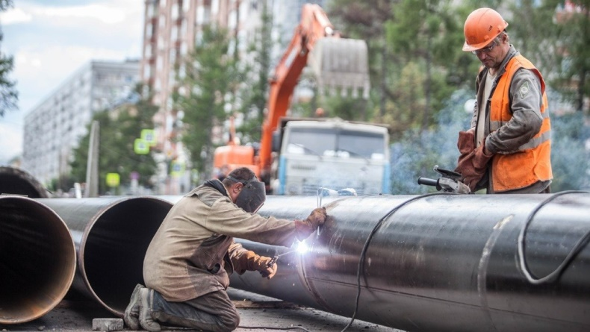
Муниципальная программа «Организация функционирования объектов коммунальной инфраструктуры Миасского городского округа»
Цель: обеспечение бесперебойного и безаварийного функционирования объектов коммунальной инфраструктуры Миасского городского округа
Основные направления финансирования (мероприятия), млн. рублей | план | факт
Актуализация схемы теплоснабжения | 0,5 | 0,5
Подготовка объектов коммунальной инфраструктуры Миасского городского округа к отопительному периоду - за счет средств областного бюджета | 4,0 | 4,0
Целевые показатели программы
Наименование показателя | план | факт
Число аварий на источниках тепловой энергии и на тепловых сетях в течение отопительного периода (на основных: АО «ЭнСер», АО «ММЗ», МУП МГО «Городское хозяйство») и объектах коммунальной инфраструктуры, ед. | 0 | 0
Процент потерь тепловой энергии при ее передаче и транспортировки от поставщика (производителя) до конечного потребителя (от основных АО «ЭнСер», АО «ММЗ»), % | 14 | 14
Наличие Паспорта готовности теплоснабжающих организаций с отопительному периоду, ед. | 1 | 1
Доля объектов электросетевого комплекса Миасского городского округа, обслуживаемого МУП «Городская управляющая компания, подготовленных к бесперебойной и безаварийной работе, % | 75 | 75
Количество объектов газоснабжения, приведенных к нормативным параметрам, шт. | 0 | 0

Slide 47

Муниципальная программа Миасского городского округа
«Чистая вода»
Цель: повышение качества питьевой воды для населения Миасского городского округа
Основные направления финансирования, млн. рублей | план | факт
Строительство, реконструкция объектов водоснабжения (в том числе проектно-изыскательские работы системы водоснабжения в п. Мелентьевка города Миасса) | 0,5 | 0,5
Целевые показатели программы | план | факт
Количество объектов, по которым выполнены проектно–изыскательские работы, ед. | 1 | 1

Slide 48

Муниципальная программа «Организация ритуальных услуг и содержание мест захоронений на территории Миасского городского округа»
Цель: исполнение полномочий органов местного самоуправления в области организации ритуальных услуг и содержания мест захоронений на территории Миасского городского округа, а также по доставке тел умерших до морга
Основные направления финансирования (мероприятия), млн. рублей | план | факт
Уборка территории кладбищ (кроме могил) и вывоз мусора | 3,2 | 3,2
Санитарная вырубка кустарника и сухих деревьев | 2,7 | 2,7
Обустройство периметра ограждения территории кладбищ | 0,6 | 0,6
Доставка тел умерших до морга | 1,6 | 1,4
Погребение умерших на безвозмездной основе (в рамках гарантированного перечня услуг по погребению) | 0,1 | 0,1
Целевые показатели программы
Наименование целевого показателя | план | факт
Площадь вырубки кустарника, га | 3 | 3
Площадь уборки территорий кладбищ (кроме могил) и вывоз мусора, га | 66,8 | 66,8
Количество доставленных тел (останков) умерших (погибших) граждан до морга, тел | 706 | 706
Увеличения периметра ограждения территорий кладбищг, п.м. | 35 | 35
Количество погребений на безвозмездной основе (в рамках гарантированного перечня услуг по погребению), тел | 5 | 5

Slide 49
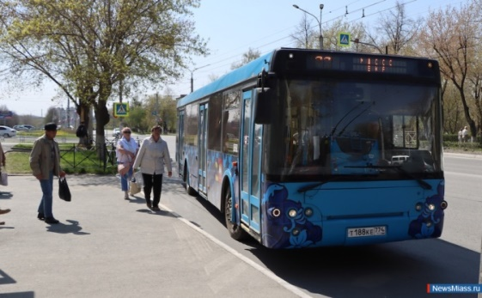
Муниципальная программа «Развитие общественного транспорта в Миасском городском округе»
Цель: формирование современной безопасной и качественной системы регулярных перевозок, обеспечивающей минимальные затраты времени и средств при перемещении пассажиров на городском пассажирском транспорте города Миасса
Основные направления финансирования (мероприятия), млн. рублей | план | факт
Субсидии предприятиям электротранспорта | 187,2 | 187,2
в том числе за счет средств областного бюджета | 100,0 | 100,0
Субсидии предприятиям автотранспорта | 133,5 | 132,6
в том числе за счет средств областного бюджета | 5,0 | 5,0
Выполнение научно-исследовательских работ по разработке маршрутной сети общественного транспорта Миасского городского округа | 7,6 | 7,6
Целевые показатели программы
Наименование показателя | план | факт
Выполнение предусмотренного расписанием количества рейсов электротранспорта - регулярность сообщения, % | 92,0 | 95,2
Выполнение предусмотренного расписанием количества рейсов автотранспорта - регулярность сообщения, % | 92,0 | 96,7
Доля муниципальных транспортных средств, соответствующих требованиям законодательства в отношении маломобильных групп населения, а также соответствующего экологическим нормам и требованиям, % | 20,0 | 41,7

Slide 50
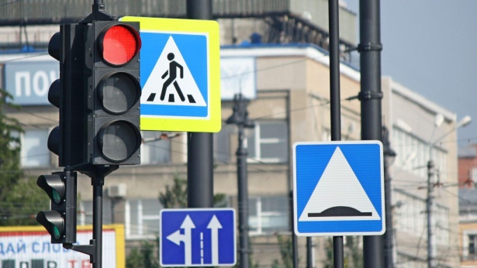
Муниципальная программа «Повышение безопасности дорожного движения на территории Миасского городского округа»
Цель: создание условий для обеспечения охраны жизни и здоровья граждан, их законных прав на безопасные условия движения на улицах и дорогах Миасского городского округа.

Slide 51
Муниципальная программа «Повышение безопасности дорожного движения на территории Миасского городского округа»
Основные направления финансирования (мероприятия), млн. рублей | план | факт
Внедрение и содержание технических средств, организация и регулирование дорожного движения | 41,5 | 40,5
Приведение пешеходных переходов в соответствие с требованиями нормативов | 5,7 | 5,7
в том числе за счет средств областного бюджета | 5,0 | 5,0
Разработка проектов организации дорожного движения | 1,5 | 1,5
Целевые показатели программы
Наименование показателя | план | факт
Количество установленных светоотражающих дорожных знаков, шт. | 756 | 756
Количество пешеходных переходов, приведенных в соответствие с требованиями новых национальных стандартов и нормативов, шт. | 7 | 7
Количество разработанных проектов организации дорожного движения, шт. | 93 | 93

Slide 52

Муниципальная программа Миасского городского округа
«Обеспечение безопасности жизнедеятельности населения Миасского городского округа»
Цель: повышение уровня безопасности жизнедеятельности населения Миасского городского округа
Основные направления финансирования, млн. рублей | План | Факт
Организация мероприятий в области гражданской обороны, чрезвычайных ситуаций и содержание МКУ «Управление ГОЧС | 24,3 | 24,2
Защита населения и территории Миасского городского округа от чрезвычайных ситуаций, обеспечение пожарной безопасности и безопасности людей на водных объектах | 2,8 | 2,7
Создание и обеспечение устойчивого функционирования комплексной системы экстренного оповещения населения Миасского городского округа | 0,2 | 0,2
Целевые показатели программы | План | Факт
Выполнение Плана общегородских мероприятий в области гражданской обороны и чрезвычайных ситуаций, % | 100 | 100
Количество прошедших обучение на курсах гражданской обороны МКУ «Управление ГОЧС» должностных лиц и специалистов ГО учреждений и организаций МГО, чел. | 340 | 561
Выполнение предписаний надзорных органов по устранению нарушений требований пожарной безопасности в населенных пунктах, % | 100 | 100
Оснащение мест, запрещенных к купанию, информационными знаками о запрете купания, % | 100 | 100
Обеспеченность материальными ресурсами для выполнения мероприятий гражданской обороны и ликвидации чрезвычайных ситуаций на территории Миасского городского округа, % | 100 | 100
Обеспечение работоспособности комплексной системы экстренного оповещения населения Миасского городского округа (КСЭОН), % | 100 | 100

Slide 53
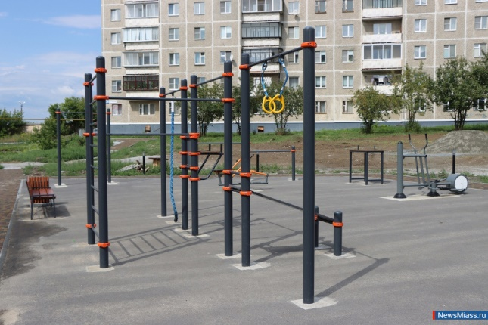
Муниципальная программа «Формирование современной городской среды на территории Миасского городского округа на 2018-2025 годы»
Цель: повышение качества и комфорта городской среды на территории Миасского городского округа
Основные направления финансирования (мероприятия), млн. рублей | план | факт
Благоустройство дворовых территорий | 96,7 | 93,2
в том числе областной бюджет | 95,6 | 92,1
Благоустройство общегородских территорий, всего | 193,4 | 185,5
в том числе федеральный и областной бюджеты | 185,4 | 177,6

Slide 54
Муниципальная программа «Формирование современной городской среды на территории Миасского городского округа на 2018-2025 годы»
Целевые показатели программы
Наименование показателя | план | факт
Количество благоустроенных дворовых территорий, ед. | 25 | 25
Доля благоустроенных дворовых территорий многоквартирных домов от общего количества дворовых территорий многоквартирных домов Округа, нуждающихся в благоустройстве, % | 36,7 | 36,7
Количество благоустроенных общественных территорий, ед. | 5 | 5
Доля благоустроенных общественных территорий от общего количества общественных территорий Округа, нуждающихся в благоустройстве, % | 75,6 | 75,6
Доля благоустроенных объектов недвижимого имущества (включая объекты незавершенного строительства) и земельных участков, находящихся в собственности (пользовании) юридических лиц и индивидуальных предпринимателей и нуждающихся в благоустройстве, от общего количества объектов недвижимого имущества (включая объекты незавершенного строительства) и земельных участков, находящихся в собственности (пользовании) юридических лиц и индивидуальных предпринимателей и нуждающихся в благоустройстве в соответствии с требованиями утвержденных в Округе Правил благоустройства, % | 100 | 100
Доля благоустроенных территорий, прилегающих к индивидуальным жилым домам и нуждающихся в благоустройстве, от общего количества территорий, прилегающих к индивидуальным жилым домам, и земельных участков представленных для их размещения, нуждающихся в благоустройстве в соответствии с требованиями утвержденных в Округе Правил благоустройства, % | 100 | 100

Slide 55
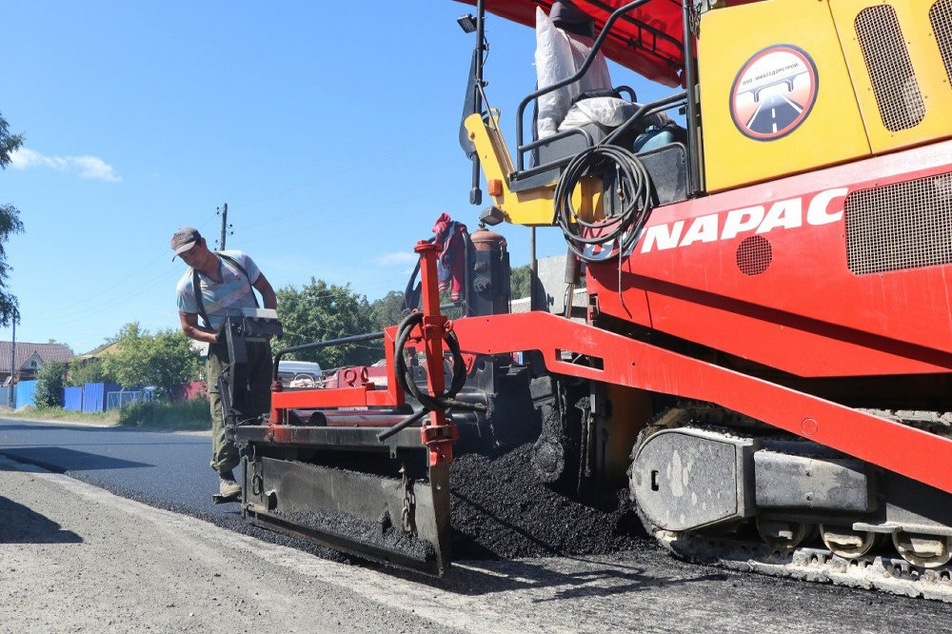
Муниципальная программа «Развитие улично-дорожной сети Миасского городского округа»
Цель: обеспечение дорожной деятельности в отношении автомобильных дорог местного значения протяженностью 554,4 км. в границах городского округа, осуществление муниципального контроля за сохранностью автомобильных дорог местного значения в границах городского округа

Slide 56
Муниципальная программа «Развитие улично-дорожной сети
Миасского городского округа»
Основные направления финансирования (мероприятия), млн. рублей | план | факт
Строительство и реконструкция автомобильных дорог | 73,5 | 71,2
в том числе за счет средств областного бюджета | 70,0 | 68,5
Капитальный ремонт и ремонт автомобильных дорог | 331,2 | 331,1
в том числе за счет средств областного бюджета | 267,6 | 267,6
Содержание автомобильных дорог | 151,1 | 151,1
Целевые показатели программы
Наименование показателя | план | факт
Протяженность построенных автомобильных дорог, км. | 1,1 | 1,1
Протяженность автомобильных дорог, на которых была произведена реконструкция, км. | 0 | 0
Протяженность отремонтированных автомобильных дорог, км. | 32,4 | 32,4

Slide 57
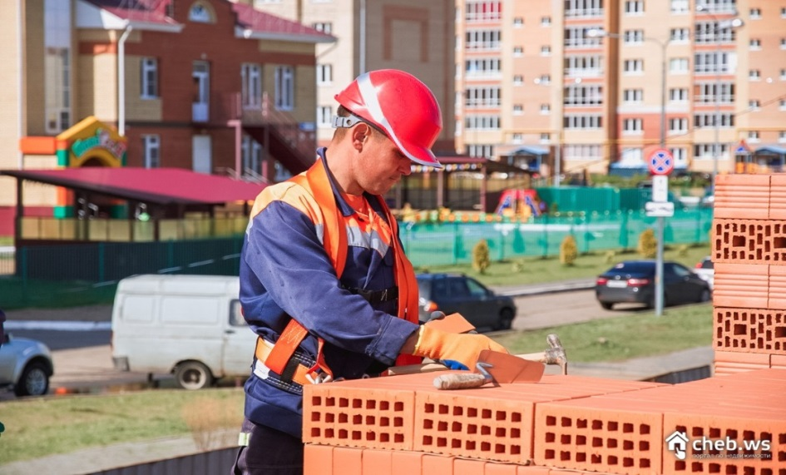
Муниципальная программа Миасского городского округа
«Обеспечение доступным и комфортным жильём граждан Российской Федерации» на территории Миасского городского округа»
Цель: повышение доступности жилья и качества жилищного обеспечения населения, в том числе с учетом исполнения государственных обязательств по обеспечению жильем отдельных категорий граждан
Основные направления финансирования, млн. рублей | План | Факт
Модернизация объектов коммунальной инфраструктуры | 68,4 | 29,5
Оказание молодым семьям государственной поддержки для улучшения жилищных условий | 9,0 | 9,0
Целевые показатели программы | План | Факт
Количество объектов коммунальной инфраструктуры, в отношении которых выполнен капитальный ремонт, объект | 12 | 12
Количество молодых семей, улучшивших жилищные условия, в том числе с помощью ипотечных жилищных кредитов, семья | 8 | 8

Slide 58

Муниципальная программа Миасского городского округа
«Капитальное строительство на территории Миасского городского округа»
Цель: повышение качества жизни жителей Миасского городского округа посредством ввода в эксплуатацию объектов коммунальной инфраструктуры и социальной сферы
Основные направления финансирования, млн. рублей | План | Факт
Строительство, реконструкция объектов жилищного, социального и коммунального направления | 0,01 | 0,01
«Организация и осуществление деятельности МКУ «Комитет по строительству» | 9,5 | 9,4
Целевые показатели программы | План | Факт
Количество объектов, по которым выполнены проектно–изыскательские работы, ед. | 1 | 1
Процент соотношения расходов бюджета МГО на содержание МКУ «Комитет по строительству» к расходам, предусмотренным на проектирование, строительство, и реконструкцию объектов муниципальной собственности, % | 6,3 | 6,3
Доля средств, выделенных на проектирование, строительство, и реконструкцию объектов муниципальной собственности, использованных без нарушений (определяется по результатам проверок контролирующих органов),% | 100 | 100

Slide 59
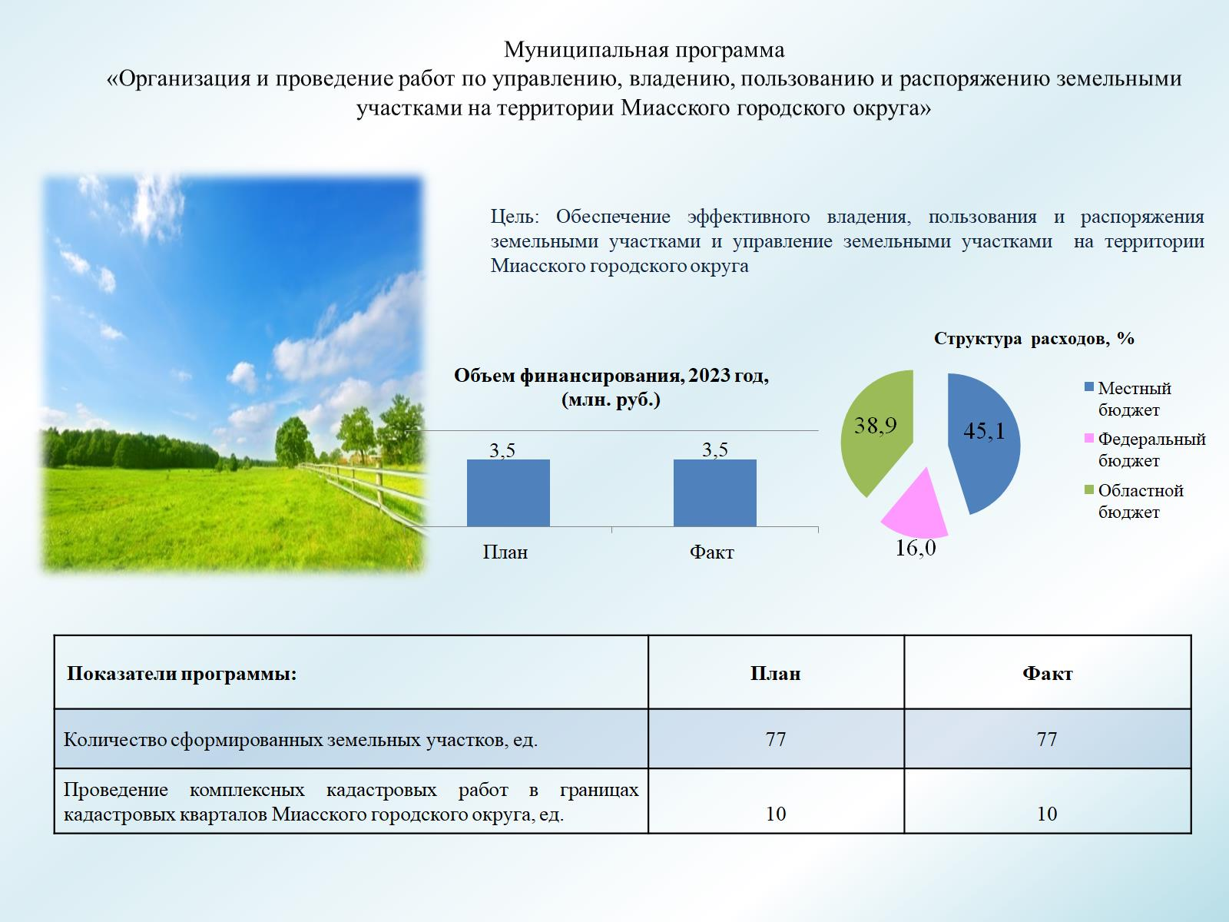
Муниципальная программа
«Организация и проведение работ по управлению, владению, пользованию и распоряжению земельными участками на территории Миасского городского округа»

Slide 60

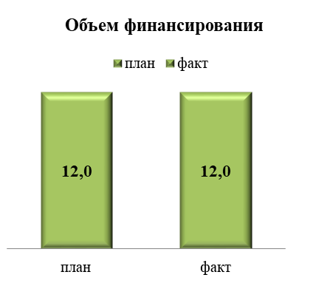
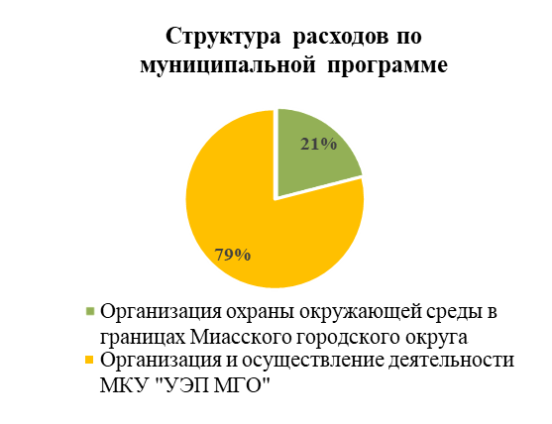
Муниципальная программа «Охрана окружающей среды на территории Миасского городского округа» за 2023 год
Цель: обеспечение экологической безопасности, повышение качества окружающей среды в Миасском городском округе
Основные направления финансирования, млн. рублей | План | Факт
Охрана земельных ресурсов | 1,2 | 1,2
Охрана водных ресурсов | 0,0 | 0,0
Охрана атмосферного воздуха | 0,0 | 0,0
Охрана окружающей среды | 0,3 | 0,3
Охрана растительного и животного мира | 1,0 | 1,0
Организация и осуществление деятельности МКУ «УЭП МГО» | 9,5 | 9,5
Наименование целевого показателя | План | Факт
Количество человек, участвующих в экологических акциях, субботниках, конкурсах и других мероприятиях экологической направленности, чел. | 780 | 789
Количество проведенных мероприятий по организации использования, охраны, защиты и воспроизводства городских лесов и зеленых насаждений МГО, шт. | 6 | 5
Количество оформленных разрешений на вырубку зеленых насаждений, шт. | 380 | 370
Количество проведенных лабораторных исследований воды, почвы, воздуха, шт. | 3 | 12
Количество проведенных мероприятий по оценке состояния окружающей среды на территории МГО, шт. | 306 | 540
Общее количество целевых показателей программы – 18, из них по основным:

Slide 61
Муниципальная программа
«Повышение эффективности использования муниципального имущества в Миасском городском округе»
Цель: Обеспечение эффективного управления, владения, пользования и распоряжения муниципальным имуществом.
Мероприятия | Финансирование, млн. руб.
 | План | Факт
Организация и проведение работ по управлению, владению, пользованию и распоряжению муниципальным имуществом на территории Миасского городского округа | 210,1 | 148,4
Создание и управление организациями, учредителем которых выступает МО «МГО» | 50,5 | 50,5
Показатели программы: | План | Факт
Количество объектов поставленных на бесхозяйный учет, ед. | 200 | 162
Количество объектов муниципальной собственности для продажи и предоставления в аренду (движимое и недвижимое), ед. | 1530 | 1444
Объем доходов, полученных в результате продажи объектов муниципальной собственности и предоставления в аренду, млн. руб. | 28,3 | 30,4
Количество списанного муниципального имущества, подлежащего утилизации, ед | 65 | 4
Выполнение запланированных мероприятий по содержанию имущественного комплекса для благоустройства и повышения инвестиционной привлекательности города, % | 100 | 100
Объем доходов от хозяйственной деятельности муниципальных унитарных предприятий и акционерных обществ, подлежащих перечислению в бюджет МГО млн. руб. | 0,5 | 1,6
Количество организаций муниципальной формы собственности, находящихся в стадии ликвидации или банкротства, ед. | 1 | 0

Slide 62
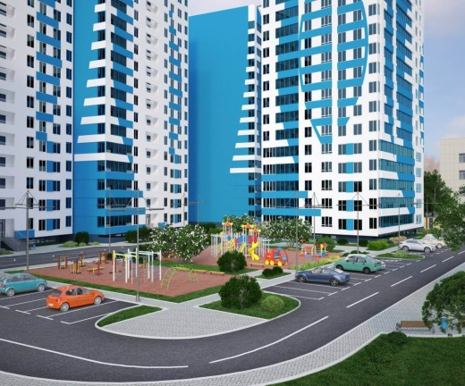
Муниципальная программа «Формирование и использование муниципального жилищного фонда МГО»
Подпрограмма «Переселение граждан из аварийного жилищного фонда МГО»
Цель: Переселение жителей из аварийного жилищного фонда Миасского городского округа
Объем финансирования
(млн рублей)
Наименование целевого показателя | Плановые значения
 | План | Факт
Расселяемая площадь жилых помещений, находящихся в реестре аварийного жилищного фонда Миасского городского округа (кв.м.) | 8 000,0 | 7716,76 (переселение в 2023 году)
Основные направления финансирования
 | План | Факт
Снос аварийного жилого фонда, шт. | 9 | 9
Строительство (приобретение) жилых помещений для осуществления мероприятий по переселению граждан из жилищного фонда, признанного непригодным для проживания, кв.м. | 550,0 | 576,8

Slide 63
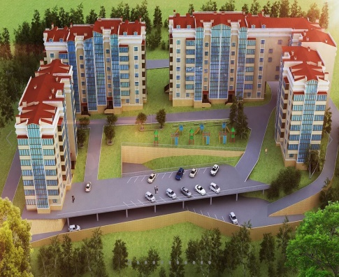
Муниципальная программа «Формирование и использование муниципального жилищного фонда МГО»
Подпрограмма «Предоставление детям-сиротам и детям, оставшимся без попечения родителей, жилых помещений по договорам найма специализированных жилых помещений на территории МГО»
Цель: Улучшение жилищных условий детей-сирот и детей, оставшихся без попечения родителей
Объем финансирования 2023г.
(млн рублей)
Наименование целевого показателя | Плановые значения
 | План | Факт
Количество предоставленных жилых помещений детям-сиротам, и детям, оставшихся без попечения родителей. | 10 | 10
Основные направления финансирования | Финансирование, млн.руб.
 | План | Факт
Улучшение жилищных условий детей-сирот и детей, оставшихся без попечения родителей | 16,45 | 16,45

Slide 64

Муниципальная программа «Профилактика и противодействие проявлениям экстремизма в Миасском городском округе»
Цель: Снижение количества конфликтов и конфликтных ситуаций в сфере межнациональных и этноконфессиональных отношений, укрепление у жителей Миасского городского округа самосознания и духовной общности многонационального народа Российской Федерации
млн. рублей
Основные направления финансирования | План | Факт
Проведение профилактической работы направленной на разъяснение о равенстве прав и свобод человека и гражданина независимо от расы, национальности, языка, отношения к религии, также направленной на успешную социальную и культурную адаптацию и интеграцию мигрантов | 0,07 | 0,07
Создание условий для укрепления гражданского единства, сохранение этнокультурной самобытности народов, населяющих МГО | 0,11 | 0,11
Общее количество целевых показателей – 3, в том числе
Целевые показатели программы | План | Факт
Численность участников профилактических мероприятий, направленных на разъяснение о равенстве прав и свобод человека и гражданина независимо от расы, национальности, языка, отношения к религии и других обстоятельств, человек | 5000 | 5000
Количество граждан, принявших участие в профилактических мероприятиях, направленных на успешную социальную и культурную адаптацию и интеграцию мигрантов, человек | 1500 | 1620
Количество мероприятий, направленных на укрепление гражданского единства, сохранение этнокультурной самобытности народов, населяющих МГО, единиц | 13 | 20

Slide 65
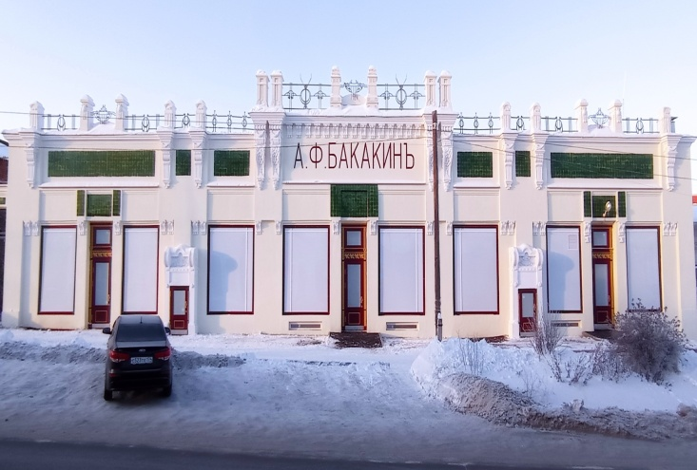
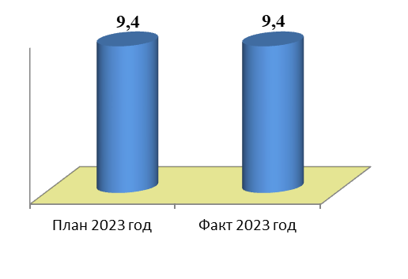
Муниципальная программа «Сохранение, использование и популяризация историко-культурного наследия и объектов культурного наследия (памятников истории и культуры), находящихся в собственности Миасского городского округа»
Цель: сохранение историко-культурного наследия Миасского городского округа, объектов культурного наследия переданных в оперативное управление
Объем финансирования 2023 год
(млн. рублей)
 |  | млн.рублей
Основные направления финансирования | План | Факт
«Сохранение, использование и популяризация историко-культурного наследия и объектов культурного наследия (памятников истории и культуры), находящихся в собственности Миасского городского округа» | 9,4 | 9,4
Общее количество целевых показателей – 3, в том числе:
Наименование целевого показателя | План | Факт
Количество объектов на которых осуществляется ежегодное проведение мероприятий, направленных на сохранение объектов культурного наследия и памятников, единиц | 4 | 4
Количество мероприятий, направленных на популяризацию исторического и культурного наследия округа, единиц | 15 | 15

Slide 66

Муниципальная программа «Противодействие злоупотреблению наркотическими средствами и их незаконному обороту в Миасском городском округе»
Цель: снижение уровня незаконного употребления наркотиков жителями Миасского городского округа
млн. рублей
Основные направления финансирования | План | Факт
Мероприятия, направленные на профилактику злоупотребления наркотиками, в том числе: «Здоровый образ жизни и последствия злоупотребления ПАВ», «Студент-party», «Профилактика социально негативных явлений в молодежной среде», «Некурящее поколение», проведение семинара «Салют, Победа», «Конкурс-тренинг в сфере профилактики наркомании», «Семейная команда» | 0,18 | 0,18
Общее количество целевых показателей – 1
в том числе
Целевые показатели программы | План | Факт
Количество подростков и молодежи в возрасте от 11 до 24 лет, вовлеченных в профилактические мероприятия, в общей численности указанной категории лиц, человек | 4500 | 4500

Slide 67

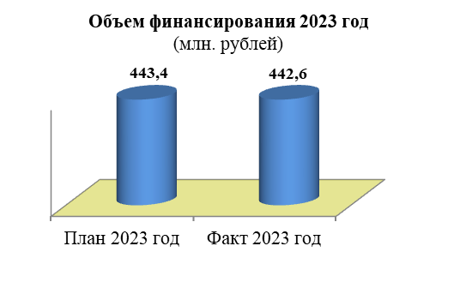
Муниципальная программа
«Развитие культуры в Миасском городском округе»
Цель: создание благоприятных условий для формирования духовно-нравственных и культурно-ценностных ориентиров населения округа посредством развития сферы культуры
млн. рублей
Основные направления финансирования | План | Факт
Сохранение и развитие культурно - досуговой сферы | 91,2 | 91,2
Развитие художественного образования | 123,7 | 123,7
Организация библиотечного обслуживания населения | 68,5 | 68,2
Организация деятельности городского краеведческого музея | 14,2 | 14,2
Культура. Искусство. Творчество | 24,6 | 24,2
Укрепление материально-технической базы учреждений культуры | 66,7 | 66,7
Организация и осуществление деятельности в области культуры | 54,5 | 54,4
Общее количество целевых показателей – 11, в том числе:
Целевые показатели программы | План | Факт
Сеть муниципальных КДУ, единиц | 11 | 11
Количество контингента (среднегодового) обучающихся в детских школах искусств, человек | 2500 | 2512
Количество пользователей муниципальных библиотек, в том числе удаленных, человек | 56000 | 55670
Количество потребителей музейной услуги, человек | 33000 | 41189

Slide 68

Муниципальная программа
«Зеленый город»
Цель: сохранение и оздоровление среды, окружающей человека в Миасском городском округе, обеспечение комфортного проживания жителей
Основные направления финансирования (мероприятия), млн. рублей | план | факт
Уход за деревьями (снос и обрезка деревьев) на территории округа | 6,2 | 6,2
Уход за газонами, стрижка кустарников, посадка цветочной рассады в рамках исполнения муниципального задания для МБУ «Центр коммунального обслуживания и благоустройства» | 0,9 | 0,9
Целевые показатели программы
Наименование показателя | план | факт
Количество деревьев под снос и обрезку (в т.ч. по наказам избирателей), шт. | 233 | 233
Площадь содержания газонов, тыс. кв.м. | 665,5 | 665,5
Площадь содержания цветников, кв.м. | 1624,4 | 1624,4
Протяженность кустарника в "живой изгороди" под стрижку, п.м. | 23095 | 23095
Количество кустарников и деревьев (полив), шт. | 2009 | 2009

Slide 69
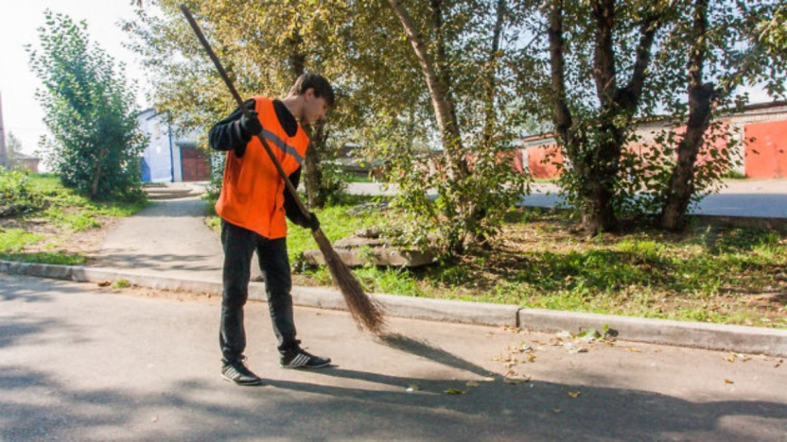
Муниципальная программа
«Чистый город»
Цель: обеспечение выполнения комплекса мероприятий по содержанию территорий Миасского городского округа, направленных на сохранение и оздоровление среды, окружающей человека в Миасском городском округе, обеспечение комфортного проживания жителей

Slide 70
Муниципальная программа
«Чистый город»
Основные направления финансирования (мероприятия), млн. рублей | план | факт
Вывоз мусора после субботников | 5,4 | 5,4
Подборка, погрузка, вывоз и размещение твердых коммунальных отходов на территории МГО (несанкционированные свалки) | 51,9 | 51,9
в том числе за счет средств областного бюджета | 48,2 | 48,2
Санитарное содержание общегородских территорий в летний и зимний период, в т.ч. субсидия бюджетному учреждению | 27,0 | 27,0
Устройство и ремонт контейнерных площадок | 9,7 | 7,3
в том числе за счет средств областного бюджета | 3,1 | 3,1
Уборка и надлежащее содержание мест (площадок) накопления ТКО | 9,1 | 9,1
Целевые показатели программы
Наименование показателя | план | факт
Объем вывезенных отходов с территорий Миасского городского округа, тонн | 3000 | 9920
Объем вывезенных остатков зелёного хозяйства с территорий Миасского городского округа, куб.м. | 14 324 | 14 324
Площадь санитарной очистки общегородских территорий, тыс. кв.м | 1462,6 | 993,8
Уровень обеспеченности контейнерным сбором ТКО, % | 72 | 71,6
Уровень обустройства контейнерных площадок, % | 14,5 | 20,7
Количество площадок в частном секторе, подлежащих санитарному содержанию, шт. | 150 | 150

Slide 71

Муниципальная программа «Светлый город»
Цель: обеспечение бесперебойного и надежного функционирования установок наружного освещения, повышение безопасности дорожного движения и комфортности проживания населения
* Превышение исполнения расходов над уточненным бюджетом 2023 года связано с осуществлением перемещения ассигнований после уточнения бюджета для предоплаты за электроэнергию по уличному освещению за декабрь по условиям договора
Основные направления финансирования (мероприятия), млн. рублей | план | факт
Техническое обслуживание и ремонт установок наружного освещения | 22,0 | 22,0
Оплата электроэнергии, потребляемой установками наружного освещения, в том числе энергосервисные контракты | 22,8 | 23,9
Установка многофункциональной системы отображения - областной бюджет | 21,5 | 21,5
Целевые показатели программы
Наименование показателя | план | факт
Количество электроэнергии, потребляемой установками наружного освещения, в том числе оплата энергосервисных контрактов, т.кВт/час | 2003,1 | 2763,3
Потребление электроэнергии установками уличного освещения, направленное на снижение показателей, % | 75,2 | 60,6
Доли светильников, работающих в вечернее и ночное время, шт. | 9743,0 | 10358,0

Slide 72
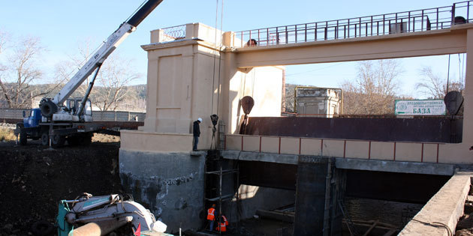
Муниципальная программа «Организация эксплуатации и текущего ремонта гидротехнических сооружений Миасского городского округа»
Цель: обеспечение бесперебойного и безаварийного функционирования гидротехнических сооружений МГО, подготовка к паводковому периоду Миасского городского округа
Основные направления финансирования (мероприятия), млн. рублей | план | факт
Эксплуатация 7 ГТС | 2,5 | 2,5
Ремонт гидротехнических сооружений МГО | 0,7 | 0,7
Разработка деклараций безопасности ГТС и проведение государственной экспертизы деклараций ГТС | 0,6 | 0
Комплексное обследование ГТС Поликарповского пруда на р. Миасс и Миасского городского пруда | 0,3 | 0,3
Целевые показатели программы
Наименование показателя | план | факт
Количество аварий на ГТС, случаев | 0 | 0
Количество нарушений, выявляемых органом Ростехнадзора, ед. | 0 | 0

Slide 73
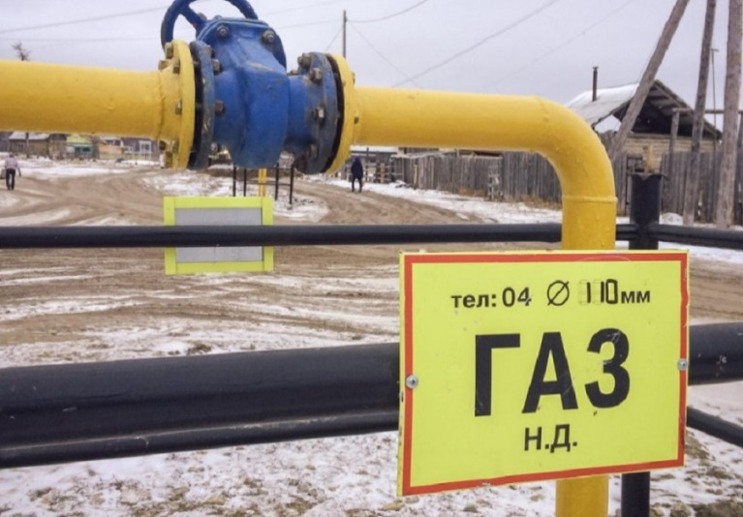
Муниципальная программа «Организация содержания и текущего ремонта объектов газоснабжения Миасского городского округа»
Цель: обеспечение бесперебойного и безаварийного функционирования объектов газоснабжения Миасского городского округа
Основные направления финансирования (мероприятия), млн. рублей | план | факт
Организация текущего содержания объектов газоснабжения Миасского городского округа | 2,5 | 2,5
Проведение текущего ремонта объектов газоснабжения | 0,3 | 0,3
Целевой показатель программы
Наименование показателя | план | факт
Время перерывов газоснабжения при устранении аварий и проведении плановых работ, не более 4 часов (суммарно) в течение одного месяца (час.) | 4,0 | 4,0

Slide 74
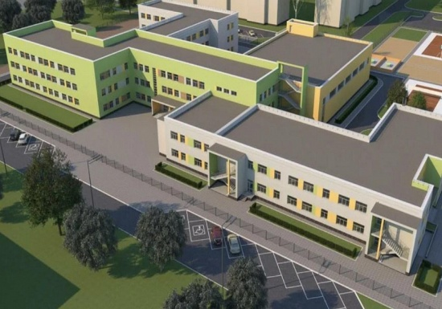
Муниципальная программа «Содействие созданию в Миасском городском округе (исходя из прогнозируемой потребности) новых мест в общеобразовательных организациях»
Цель: создание в Миасском городском округе новых мест в общеобразовательных организациях в соответствии с прогнозируемой потребностью и современными требованиями к условиям обучения
млн. рублей
Основные направления финансирования | План | Факт
Проведение ПИР для строительства общеобразовательной организации в микрорайоне Динамо | 2,6 | 2,6
Общее количество целевых показателей – 3, в том числе
Целевые показатели программы | План | Факт
Удельный вес численности обучающихся, занимающихся в первую смену, в общеобразовательных организациях, расположенных на территории Миасского городского округа, в общей численности обучающихся в общеобразовательных организациях, расположенных на территории Миасского городского округа, % | 70,0 | 70,9

Slide 75

Муниципальная программа «Развитие системы образования в Миасском городском округе»
Цели: - создание условий для эффективного развития образования, направленного на обеспечение доступности качественного образования, соответствующего требованиям современного инновационного социально ориентированного развития Миасского городского округа; создание в Миасском городском округе равных возможностей для получения качественного дошкольного образования; содействие социальному, культурному, духовному и физическому развитию молодежи, проживающей на территории Миасского городского округа Челябинской области
Объем финансирования
(млн. рублей)
3660,5
3651,8
План Факт
млн. рублей
Основные направления финансирования | План | Факт
- Обеспечение питанием детей в организациях, реализующих образовательную программу дошкольного образования; предоставление льгот по родительской плате за содержание детей в дошкольных учреждениях | 90,5 | 90,1
Обеспечение питанием обучающихся, в том числе: обеспечение молоком и горячим питанием обучающихся начального образования; питание обучающихся из малообеспеченных семей и детей с нарушениями здоровья; обеспечение питанием детей с ограниченными возможностями здоровья и выплата денежной компенсации за питание; обеспечение бесплатного двухразового питания обучающихся, охваченных подвозом; обеспечение бесплатного двухразового горячего питания обучающихся, один из родителей, которых является военнослужащим | 146,4 | 144,9

Slide 76
Основные направления финансирования, млн. рублей | План | Факт
- Организация бесплатного горячего питания и обеспечение молоком обучающихся , получающих начальное общее образование в муниципальных образовательных организациях | 119,7 | 119,7
- Обеспечение выплат ежемесячного денежного вознаграждения за классное руководство педагогическим работникам муниципальных образовательных организаций, реализующих образовательные программы начального общего, основного общего и среднего общего образования, в том числе адаптированные основные общеобразовательные программы | 80,6 | 80,6
- Привлечение детей из малообеспеченных, неблагополучных семей, а также семей, оказавшихся в трудной жизненной ситуации, в муниципальные образовательные организации, реализующие программу дошкольного образования, через предоставление компенсации части родительской платы | 6,8 | 6,8
2. Повышение эффективности реализации молодежной политики в Миасском городском округе | 4,4 | 4,4
3. Сопровождение функционирования и обеспечение безопасности организаций, подведомственных Управлению образования Администрации МГО | 57,3 | 57,3
4. Организация и осуществление деятельности Управления образования Администрации МГО и МКУ МГО «Централизованная бухгалтерия» | 68,9 | 68,7
Общее количество целевых показателей – 50, из них по основным показателям:
Наименование показателей | План | Факт
Доля детей из малообеспеченных семей и детей с нарушениями здоровья, охваченных питанием от общего количества детей малообеспеченных семей и детей с нарушениями здоровья, % | 100 ,0 | 100 ,0
Доля обучающихся муниципальных ОО, которым предоставлена возможность обучаться в соответствии с основными современными требованиями, в общей численности обучающихся муниципальных ОО, % | 82,6 | 89,2
Охват детей в возрасте от 1 до 7 лет дошкольным образованием, % | 85,5 | 85,8
Доля детей МГО в возрасте от 5 до 18 лет, охваченных дополнительным образование от общего количества детей, % | 52,0 | 52,0
Доля детей в МГО в возрасте от 6 до 18 лет, охваченных отдыхом и оздоровлением в организациях отдыха детей и их оздоровления, в общем числе детей в МГО в возрасте от 6 до 18 лет, % | 40,6 | 37,6

Slide 77

Муниципальная программа «Развитие физической культуры и спорта в
Миасском городском округе»
Цель: создание условий, обеспечивающих возможность населению Миасского городского округа вести здоровый образ жизни, систематически заниматься физической культурой и спортом, а также повышение конкурентоспособности Миасских спортсменов на региональных, российских и международных соревнованиях
млн. рублей
Основные направления финансирования | План 2023 год | Факт 2023 год
Управление развитием отрасли физической культуры и спорта в Миасском городском округе | 12,2 | 12,2
Развитие физической культуры и спорта населения в возрасте от 3-79 лет, с целью создания условий для подготовки сборных муниципальных команд, спортивного резерва для сборных команд Челябинской области, России; обеспечение условий для развития физической культуры и спорта на территории Миасского городского округа | 270,2 | 270,2
Развитие инфраструктуры в области физической культуры и спорта, ремонт, реконструкция спортивных сооружений | 196,1 | 151,4

Slide 78
млн. рублей
Основные мероприятия | 2023 год план | 2023 год факт
Оплата труда руководителей спортивных секций в физкультурно-спортивных организациях | 4,6 | 4,6
Финансовая поддержка организаций спортивной подготовки на этапах спортивной специализации | 5,9 | 5,9
Государственная поддержка организаций, входящих в систему спортивной подготовки | 4,2 | 4,2
Приобретение спортивного оборудования и инвентаря | 12,8 | 12,8
Командирование спортсменов и сборных команд МГО на тренировочные сборы и спортивные соревнования | 6,8 | 6,8
Организация и проведение муниципальных, областных, круглогодичных, комплексных мероприятий, соревнований, расходы по оснащению и содержанию ВФСК «Готов к труду и обороне», проектов «Детская игровая лига», «Детская хоккейная лига», «Любительская волейбольная лига», проведение мероприятий для Совета ветеранов спорта | 3,4 | 3,4
Расходы по объекту «Физкультурно-оздоровительный комплекс на стадионе «Заря» в Северной части г. Миасса» | 1,5 | 1,5
Расходы по объекту «Физкультурно-спортивный комплекс (ФСК) «Центр скалолазания» г. Миасс, пр. Макеева, стадион «Заря» | 112,8 | 69,3
Устройство памп-трека на стадионе «Труд» | 9,9 | 9,9
Реализация инициативного проекта «Строительство мини-футбольного поля «Строитель» (в районе спортивного комплекса «Олимп» по ул. Азовская, 21)» | 3,7 | 3,7
Реализация инициативного проекта «Благоустройство территории по адресу ул. Вернадского 1А» | 5,1 | 4,0
Ремонты спортивных учреждений и сооружений, в т.ч. помещений, кровель | 18,3 | 18,3
Капитальный ремонт легкоатлетической дорожки, устройство ограждения, благоустройство площадки футбольного поля (посев семян газонных трав) на стадионе «Заря» | 34,4 | 34,4

Slide 79
ОБЩЕЕ КОЛИЧЕСТВО ПОКАЗАТЕЛЕЙ МУНИЦИПАЛЬНОЙ ПРОГРАММЫ – 20
В ТОМ ЧИСЛЕ:
Наименование показателя | 2023 год план | 2023 год факт
Доля граждан в возрасте 3-79 лет, систематически занимающихся физической культурой и спортом в общей численности граждан в возрасте 3-79 лет (%). | 54 | 57,8
Доля детей и молодежи (возраст 3-29 лет), систематически занимающихся физической культурой и спортом, в общей численности детей и молодежи (%). | 87,9 | 92
Доля граждан среднего возраста (женщины: 30-54 года; мужчины: 30-59 лет), систематически занимающихся физической культурой и спортом, в общей численности граждан старшего возраста (%) | 42,3 | 52
Доля граждан старшего возраста (женщины: 55-79 лет; мужчины: 60-79 лет) систематически занимающихся физической культурой и спортом, в общей численности граждан старшего возраста (%). | 22 | 35
Доля лиц с ограниченными возможностями здоровья и инвалидов, систематически занимающихся физической культурой и спортом, в общей численности указанной категории населения (%) | 10 | 10,2
Доля граждан МГО, выполняющих нормы ВФСК «ГТО», в общей численности населения МГО, принявших участие в выполнении нормативов ВФСК «ГТО», (%) | 35 | 37
Достижение средней заработной платы тренеров организаций, осуществляющих спортивную подготовку установленному уровню (тыс.руб.). | 43,1 | 46,6
Уровень обеспеченности граждан спортивными сооружениями исходя из единовременной пропускной способности объектов спорта (%). | 60,8 | 62,3

Slide 80
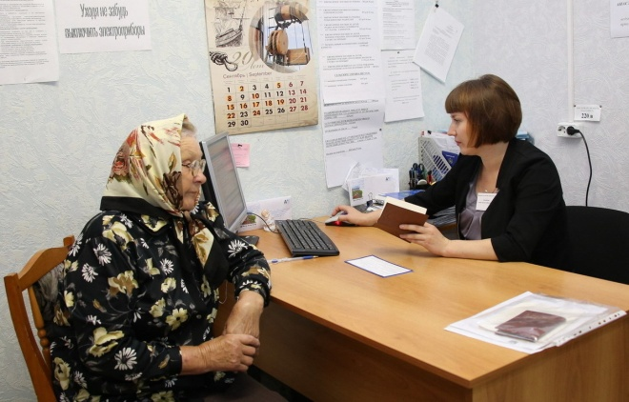
Муниципальная программа «Социальная защита населения Миасского городского округа»
Цели: - Повышение уровня и качества жизни населения Миасского городского округа, нуждающегося в социальной поддержке; - Удовлетворенность населения Миасского городского округа условиями по предоставлению мер социальной поддержки, оказанию социальной помощи.
млн. рублей
Основные направления финансирования | План | Факт
Организация исполнения муниципальной программы «Социальная защита населения Миасского городского округа | 12,8 | 12,6
Крепкая семья | 0,06 | 0,06
Повышение качества жизни и социальная защита граждан пожилого возраста и других социально уязвимых групп населения | 26,3 | 26,1
Доступная среда | 0,4 | 0,4

Slide 81
Общее количество целевых показателей - 9
в том числе
Целевые показатели программы | План | Факт
Доля рабочих мест, соответствующих требованиям охраны труда, нормам СанПиНа и другим установленным нормам трудового законодательства, % | 90 | 90
Доля семей, находящихся в трудной жизненной ситуации и семей, находящихся в социально-опасном положении, получивших меры социальной поддержки от общего числа обратившихся семей, нуждающихся в мерах социальной поддержки, оказании социальной помощи, % | 100 | 100
Доля фактически проведенных мероприятий, повышающих статус семьи, материнства и детства от запланированных, % | 100 | 100
Доля граждан, имеющих право на получение и получивших меры социальной поддержки, социальные услуги, в общем числе граждан, имеющих право на получение мер социальной поддержки, социальных услуг и обратившихся за их получением, % | 100 | 100
Удовлетворенность населения качеством предоставления мер социальной поддержки, оказания социальной помощи - количество обоснованных жалоб, шт. | 0 | 0
Доля выполненных мероприятий, связанных с реабилитацией и интеграцией инвалидов в общество от запланированных, % | 95 | 95
Исполнение бюджета Миасского городского округа по итогам года направленного на организацию мероприятий по реабилитации и интеграции инвалидов в общество, а так же на обеспечение беспрепятственного доступа инвалидов к объектам социальной инфраструктуры и информации в рамках настоящей муниципальной подпрограммы, % | 95 | 95

Slide 82
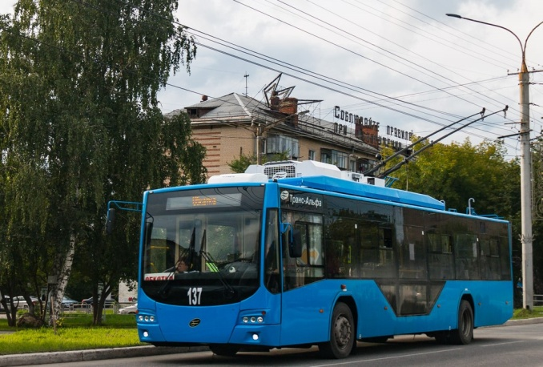
Муниципальная программа «Осуществление дополнительных мер социальной поддержки населения Миасского городского округа в части проезда в городском и пригородном транспорте общего пользования»
Цели: - Повышение результативности использования бюджетных средств на предоставление дополнительных мер социальной поддержки населения Миасского городского округа в части проезда в городском и пригородном транспорте общего пользования путем развития автоматизированной системы оплаты проезда по транспортной или социальной карте для льготных категорий граждан, для категории платных пассажиров; - Предоставление дополнительных мер социальной поддержки отдельным категориям граждан в части проезда в городском и пригородном транспорте общего пользования.
млн. рублей
Основные направления финансирования | План | Факт
Оплата услуг по информационно-технологическому обслуживанию автоматизированной информационной системы, обеспечивающей функционирование электронного социального транспортного приложения Миасского городского округа | 3,4 | 3,4
Организация и финансирование работ по изготовлению обеспечению отдельных категорий граждан социальными картами | 0,3 | 0,2
Общее количество целевых показателей – 2, в том числе:
Целевые показатели программы | План | Факт
Количество граждан, получивших социальную карту, шт | 2148 | 1466
Исполнение бюджета в части расходов на оплату услуг по информационно-технологическому обслуживанию автоматизированной информационной системы, обеспечивающей функционирование электронного социального транспортного приложения Миасского городского округа (%). | 100 | 100

Slide 83

Муниципальная программа «Профилактика правонарушений на территории
Миасского городского округа»
Цель: Осуществление мероприятий в сфере профилактики правонарушений Задачи: - создание условий для повышения уровня общественной безопасности и укрепления общественного порядка на основе совершенствования системы профилактики правонарушений; - создание условий для добровольного участия граждан в охране общественного порядка и оказание поддержки гражданам и их объединениям, участвующим в охране общественного порядка
Объем финансирования,
2023 год,
(млн. рублей)
0,22
0,22
План Факт
млн. рублей
Основные направления финансирования | План | Факт
Изготовление и размещение наглядной агитации, печатной продукции (стенды, баннеры, плакаты, памятки, листовки) | 0,07 | 0,07
Материальное стимулирование деятельности общественных формирований правоохранительной направленности и Народных дружин | 0,15 | 0,15

Slide 84

Муниципальная программа
«Управление муниципальными финансами и муниципальным долгом в Миасском городском округе»
Цель: Эффективная организация и обеспечение бюджетного процесса в Миасском городском округе
Наименование индикативного показателя | План | Факт
Открытость показателей бюджета МГО на стадиях его рассмотрения, утверждения и исполнения, % | 100 | 100
Доля расходов бюджета МГО на обслуживание муниципального долга МГО в общем объеме расходов бюджета МГО,% | ≤ 1 | 0
Муниципальный долг МГО по отношению к утвержденному годовому объему доходов бюджета МГО без учета утвержденного объема безвозмездных поступлений,% | ≤ 25 | 0
Идентичность показателей бюджетной отчетности с органами Федерального казначейства,% | 100 | 100
Участие в проведении публичных слушаний по проектам решений Собрания депутатов МГО о бюджете на очередной финансовый год и на плановый период и об исполнении бюджета МГО,% | 100 | 100
Объем финансирования, 2023 год,
(млн. рублей)
47,9
47,9
План Факт
Основные направления финансирования | План, млн.руб. | Факт, млн.руб.
1 Автоматизация процессов управления финансами в соответствии с требованиями законодательства и обеспечение отказоустойчивости информационно-телекоммуникационной инфраструктуры Финансового управления Администрации МГО) | 4,5 | 4,5
2.Обеспечение функционирования Финансового управления Администрации МГО | 43,4 | 43,4
3. Своевременное обслуживание муниципального долга МГО | 0,0 | 0,0

Slide 85

Муниципальная программа «Профилактика терроризма в Миасском городском округе»
Цель: Реализация полномочий по участию в профилактике терроризма, а также минимизации и (или) ликвидации последствий проявлений терроризма Задачи: - обеспечение выполнения требований к антитеррористической защищенности и технической оснащенности объектов, мест массового пребывания людей и объектов (территорий), находящихся в муниципальной собственности или в ведении органов местного самоуправления в целях предотвращения возникновения террористических угроз
Объем финансирования,
2023 год,
(млн. рублей)
0,3
0,3
План Факт
млн. рублей
Основные направления финансирования | План | Факт
Разработка, изготовление и распространение печатной продукции(стенды, листовки) | 0,02 | 0,02
Изготовление и размещение наглядной агитации (баннеры) | 0,02 | 0,02
Оснащение системой экстренного оповещения о терроре в местах массового скопления людей | 0,2 | 0,2
Оснащение мест массового скопления людей средствами антитеррористической безопасности | 0,06 | 0,06

Slide 86

Муниципальная программа «Обеспечение деятельности муниципального бюджетного учреждения «Миасский окружной архив»
Основная цель:: Создание условий для решения в Миасском городском округе вопроса местного значения в области архивного дела и осуществления переданных государственных полномочий в области архивного дела.
Сведения о расходах на реализацию муниципальной программы в 2023году «Обеспечение деятельности муниципального бюджетного учреждения «Миасский окружной архив»
№ п/п | Наименование структурного элемента (муниципальная программа / подпрограмма / мероприятие) | Источник финансирования | Оценка расходов (млн. руб.)
 |  |  | план | факт
1 | 2 | 3 | 4 | 5
1 | Муниципальная программа ««Обеспечение деятельности муниципального бюджетного учреждения «Миасский окружной архив»» | Всего | 6,85 | 6,85
 |  | Бюджет МГО | 6,61 | 6,61
 |  | Областной бюджет | 0,24 | 0,24
1.1. | мероприятие 1.Организация деятельности МБУ «Архив» | Бюджет МГО | 6,61 | 6,61
1.2. | мероприятие 2. "Введение в эксплуатацию помещения № 3, обновление материально-технической базы" | Областной бюджет | 0,05 | 0,05
1.3. | мероприятие 3. Обеспечение сохранности архивных документов и безопасных условий их хранения | Областной бюджет | 0,19 | 0,19
1.4. | мероприятие 5. Организация комплектования и учёта архивных документов | Без финансирования
Объем финансирования, 2023 год,
(млн. рублей)

Slide 87
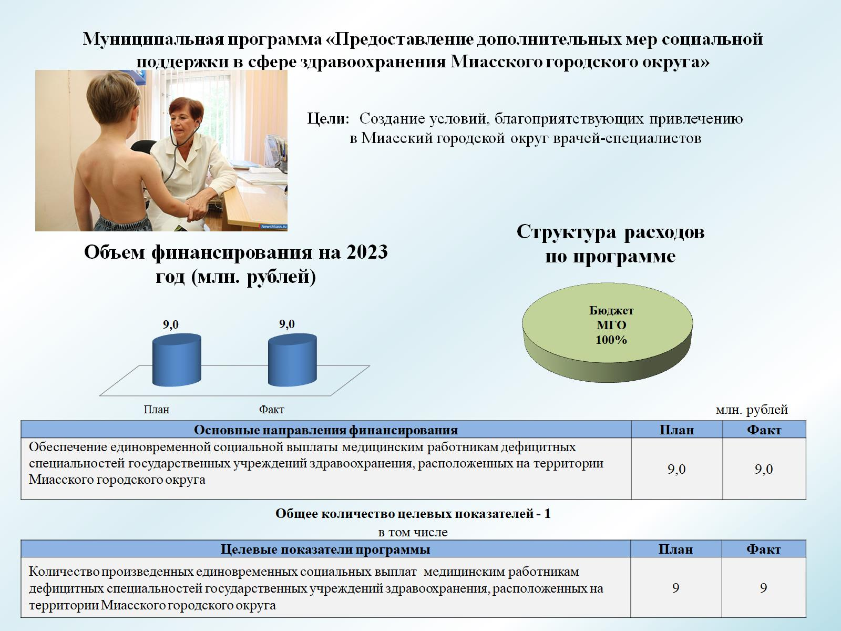
Муниципальная программа «Предоставление дополнительных мер социальной поддержки в сфере здравоохранения Миасского городского округа»

Slide 88
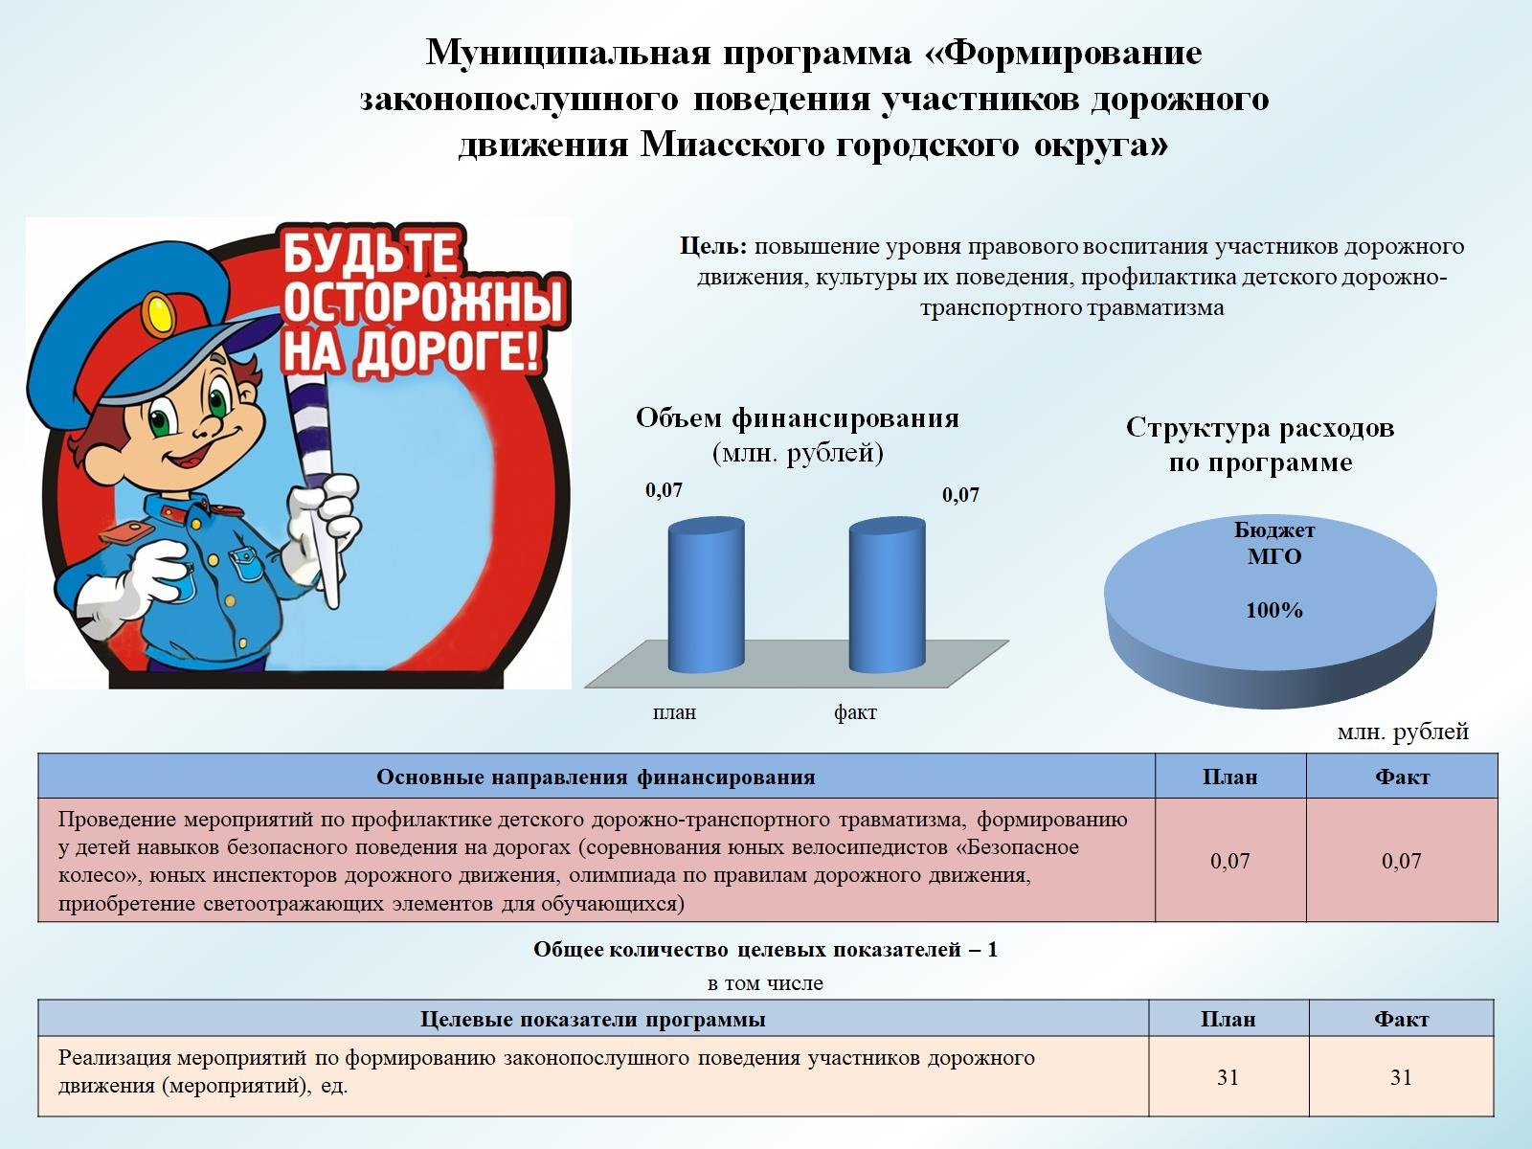

Slide 89
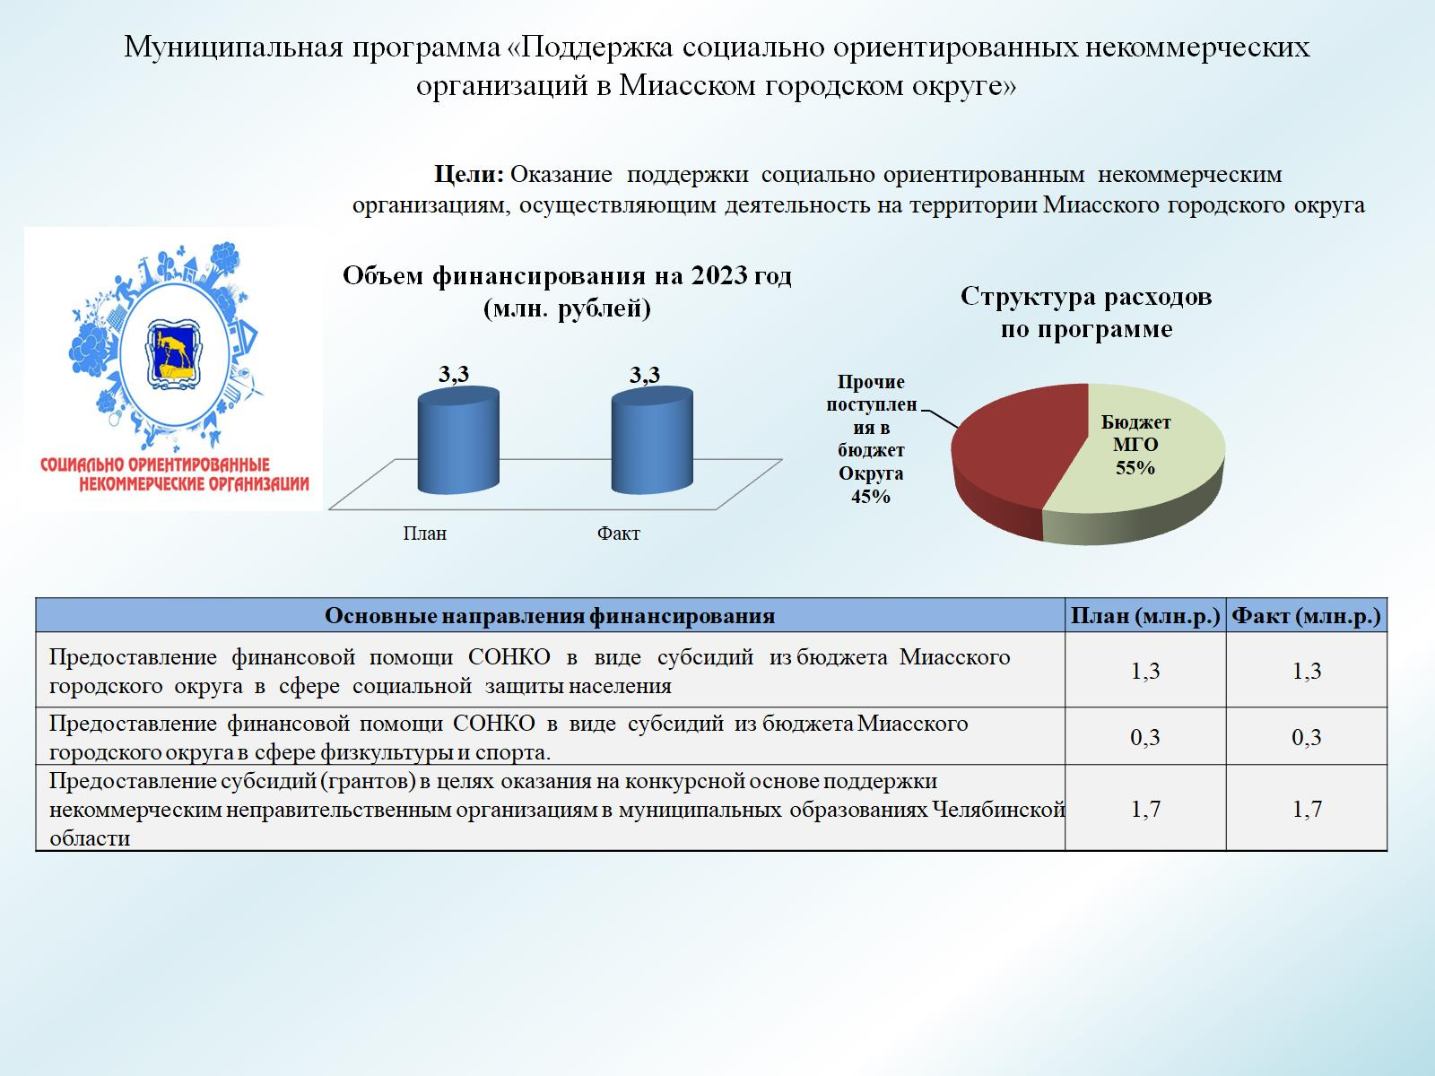
Муниципальная программа «Поддержка социально ориентированных некоммерческих организаций в Миасском городском округе»

Slide 90
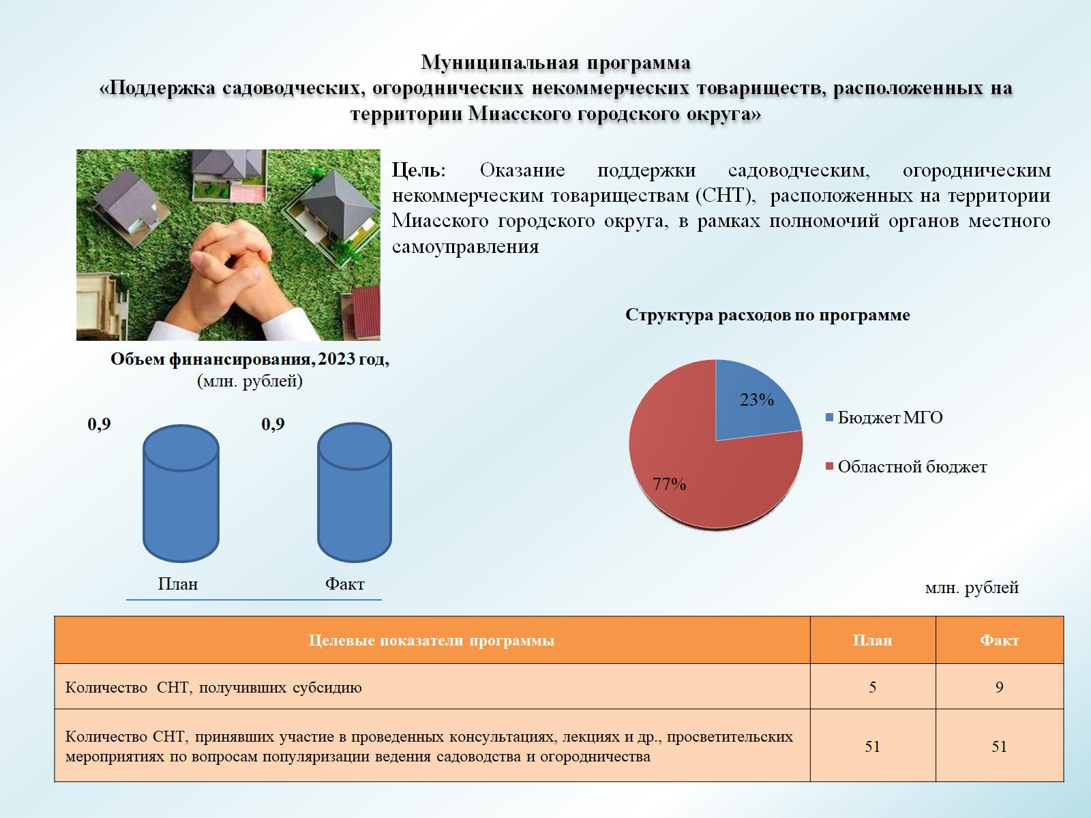
Муниципальная программа
«Поддержка садоводческих, огороднических некоммерческих товариществ, расположенных на территории Миасского городского округа»

Slide 91
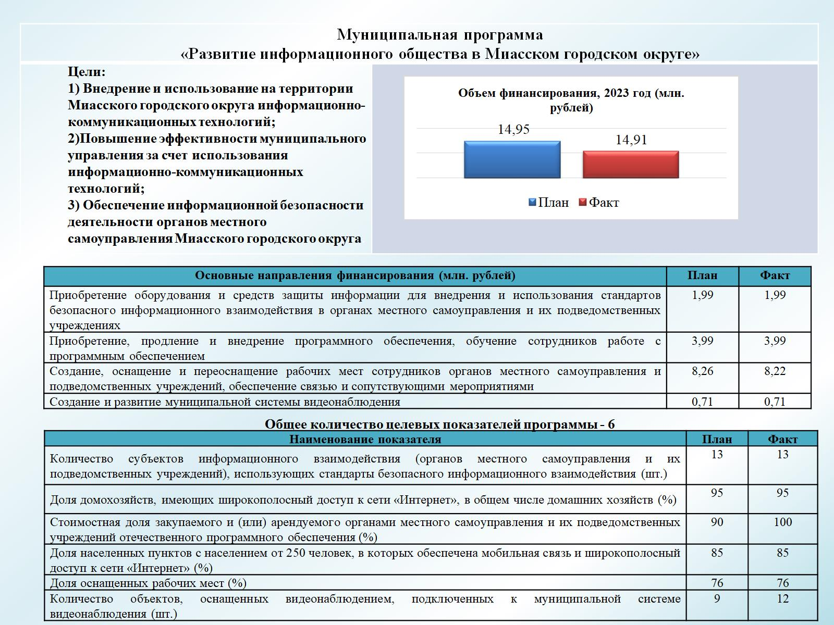

Slide 92
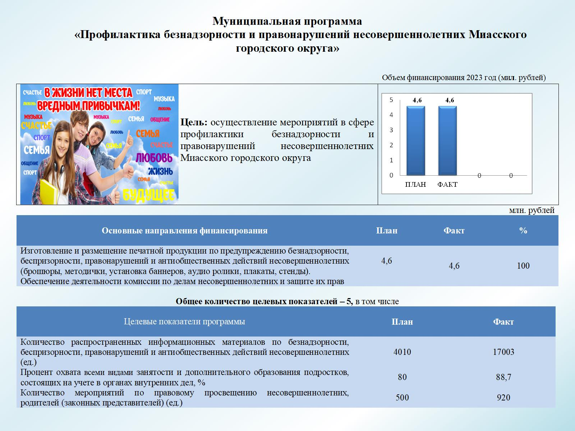

Slide 93
ОСНОВНЫЕ ТЕРМИНЫ И ПОНЯТИЯ
Администратор доходов бюджета - орган местного самоуправления, казенное учреждение, осуществляющий(ее) контроль за правильностью исчисления, полнотой и своевременностью уплаты, начисление, учет, взыскание, принятие решений о возврате (зачете) излишне уплаченных (взысканных) платежей, пеней и штрафов по ним.
Администратор источников финансирования дефицита бюджета – орган местного самоуправления, иная организация, имеющий(ая) право осуществлять операции с источниками финансирования дефицита бюджета.
Бюджетная смета - документ, устанавливающий лимиты бюджетных обязательств казенного учреждения. Бюджетная смета представлена в разрезе кодов бюджетной классификации расходов.
Бюджетные ассигнования - предельные объемы денежных средств, предусмотренные в соответствующем финансовом году для исполнения бюджетных обязательств.
Бюджетные инвестиции - средства бюджета, направленные на приобретение, модернизацию муниципального имущества.
Бюджетный процесс - регламентируемая законодательством Российской Федерации деятельность органов государственной власти, органов местного самоуправления и иных участников бюджетного процесса по составлению и рассмотрению проектов бюджетов, утверждению и исполнению бюджетов, контролю за их исполнением, осуществлению бюджетного учета, составлению, внешней проверке, рассмотрению и утверждению бюджетной отчетности.
Ведомственная структура расходов бюджета - распределение бюджетных средств по главным распорядителям бюджетных средств, по разделам, подразделам, целевым статьям и видам расходов бюджетной классификации РФ.

Slide 94
Государственная программа - увязанный по ресурсам и срокам комплекс мероприятий, финансируемых за счет средств областного и федерального бюджетов, направленный на решение одной из задач субъектами бюджетного планирования.
Главный администратор доходов - определенный решением о бюджете орган местного самоуправления, иная организация, имеющие в своем ведении администраторов доходов бюджета и (или) являющиеся администраторами доходов бюджета Округа.
Главный распорядитель бюджетных средств (ГРБС) - орган местного самоуправления, а также наиболее значимое учреждение науки, образования, культуры и здравоохранения, указанное в ведомственной структуре расходов бюджета, имеющие право распределять бюджетные ассигнования и лимиты бюджетных обязательств между подведомственными распорядителями и (или) получателями бюджетных средств.
Дефицит бюджета - превышение расходов бюджета над его доходами.
Дотации - межбюджетные трансферты, предоставляемые на безвозмездной и безвозвратной основе без установления направлений и (или) условий их использования.
Доходы бюджета - поступающие в бюджет денежные средства, за исключением средств, являющихся в соответствии с Бюджетным кодексом источниками финансирования дефицита бюджета.
Межбюджетные трансферты - средства, предоставляемые одним бюджетом бюджетной системы Российской Федерации другому бюджету бюджетной системы Российской Федерации.
Муниципальное задание - документ, устанавливающий требования к составу, качеству и (или) объему (содержанию), условиям, порядку и результатам оказания муниципальных услуг (выполнения работ).

Slide 95
Муниципальный долг - обязательства, возникающие из муниципальных заимствований, гарантий по обязательствам третьих лиц, другие обязательства в соответствии с видами долговых обязательств, установленными настоящим Кодексом, принятые на себя Российской Федерацией, субъектом Российской Федерации или муниципальным образованием
Муниципальная программа - документ стратегического планирования, содержащий комплекс планируемых мероприятий, взаимоувязанных по задачам, срокам осуществления, исполнителям и ресурсам и обеспечивающих наиболее эффективное достижение целей и решение задач социально-экономического развития муниципального образования.
Национальный проект - проект (программа), обеспечивающий достижение целей и целевых показателей, выполнение задач, определенных Указом Президента Российской Федерации от 7 мая 2018 г. N204 "О национальных целях и стратегических задачах развития Российской Федерации на период до 2024 года" (далее - Указ), а также при необходимости достижение дополнительных показателей и выполнение дополнительных задач по поручению и (или) указанию Президента Российской Федерации, поручению Председателя Правительства Российской Федерации, Правительства Российской Федерации, решению Совета при Президенте Российской Федерации по стратегическому развитию и национальным проектам (далее - Совет), президиума Совета и подлежащий разработке в соответствии с Указом.
Отчетный финансовый год - год, предшествующий текущему финансовому году.
Очередной финансовый год - год, следующий за текущим финансовым годом.
Плановый период - два финансовых года, следующие за очередным финансовым годом.

Slide 96
Получатель бюджетных средств - орган местного самоуправления, орган местной администрации, находящееся в ведении главного распорядителя (распорядителя) бюджетных средств казенное учреждение, имеющие право на принятие и (или) исполнение бюджетных обязательств от имени публично-правового образования за счет средств соответствующего бюджета.
Профицит бюджета - превышение доходов бюджета над его расходами.
Расходы бюджета - выплачиваемые из бюджета денежные средства, за исключением средств, являющихся в соответствии с Бюджетным кодексом Российской Федерации источниками финансирования дефицита бюджета.
Региональный проект - проект, обеспечивающий достижение целей, показателей и результатов федерального проекта, мероприятия которого относятся к законодательно установленным полномочиям субъекта Российской Федерации, а также к вопросам местного значения муниципальных образований, расположенных на территории указанного субъекта Российской Федерации
Субвенции местным бюджетам - межбюджетные трансферты, предоставляемые местным бюджетам в целях финансового обеспечения расходных обязательств муниципальных образований, возникающих при выполнении государственных полномочий Российской Федерации, субъектов Российской Федерации, переданных для осуществления органам местного самоуправления в установленном порядке.
Субсидии местным бюджетам - межбюджетные трансферты, предоставляемые бюджетам муниципальных образований в целях софинансирования расходных обязательств, возникающих при выполнении полномочий органов местного самоуправления по вопросам местного значения.
Текущий финансовый год - год, в котором осуществляется исполнение бюджета, составление и рассмотрение проекта бюджета на очередной финансовый год (очередной финансовый год и плановый период).

Slide 97
Участники бюджетного процесса – субъекты, осуществляющие деятельность по составлению и рассмотрению проекта бюджета, утверждению и исполнению бюджета, контролю за его исполнением, осуществлению бюджетного учета, составлению, внешней проверке, рассмотрению и утверждению бюджетной отчетности.
Финансовый орган – на федеральном уровне – Министерство финансов Российской Федерации. На уровне субъекта РФ – органы исполнительной власти субъектов РФ, осуществляющие составление и организацию исполнения бюджетов субъектов РФ (министерства финансов, департаменты финансов, управления финансов и др.). На местном уровне – органы (должностные лица) местных администраций, осуществляющие составление и организацию исполнения местных бюджетов (департаменты финансов, управления финансов, финансовые отделы и др.). В Миасском городском округе – Финансовое управление Администрации Миасского городского округа.

Slide 98
Над материалами работали сотрудники Финансового управления Администрации Миасского городского округа
Телефоны: (3513) 26-42-07, (3513) 26-42-01
E-mail: finupr@miass.ru
Сайт: раздел «Финансовое управление» на официальном сайте Администрации Миасского городского округа https://miass.gov74.ru/

